Slide 1
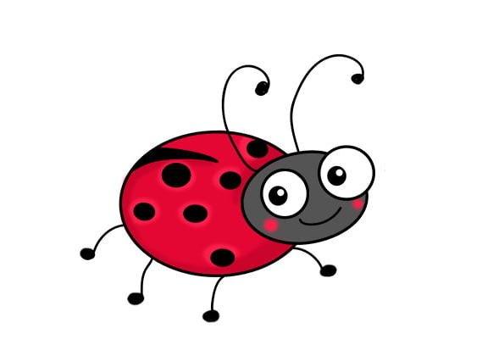

Slide 2
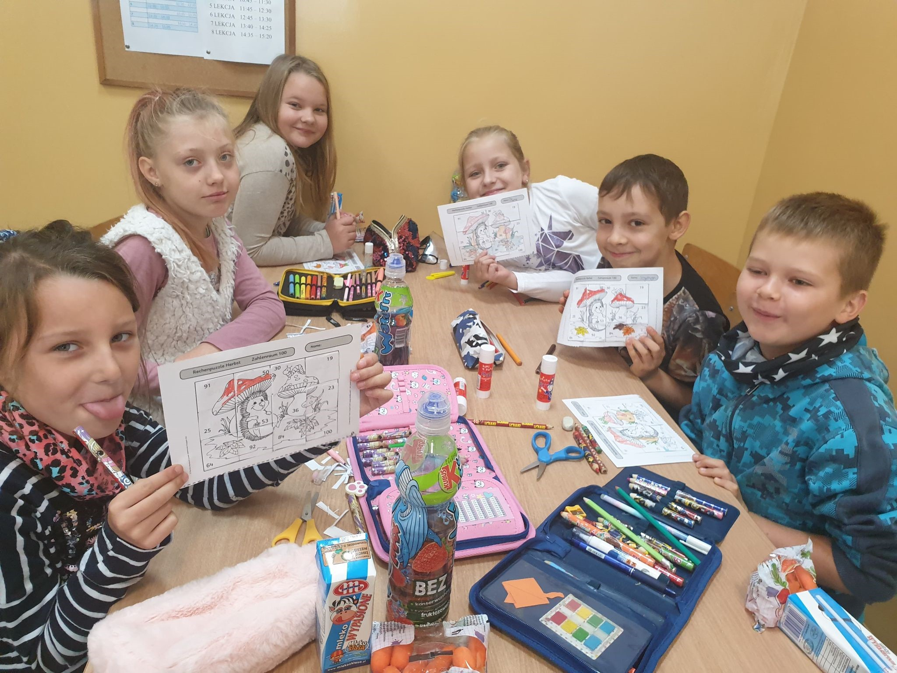
Witamy

Slide 3
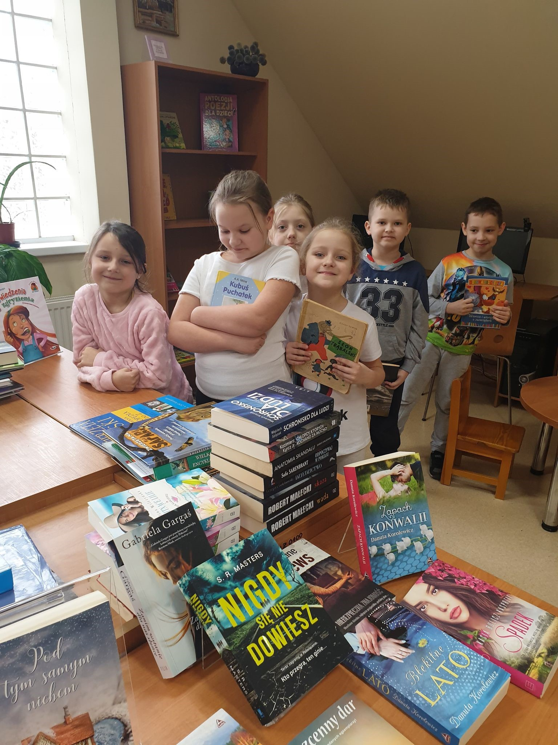
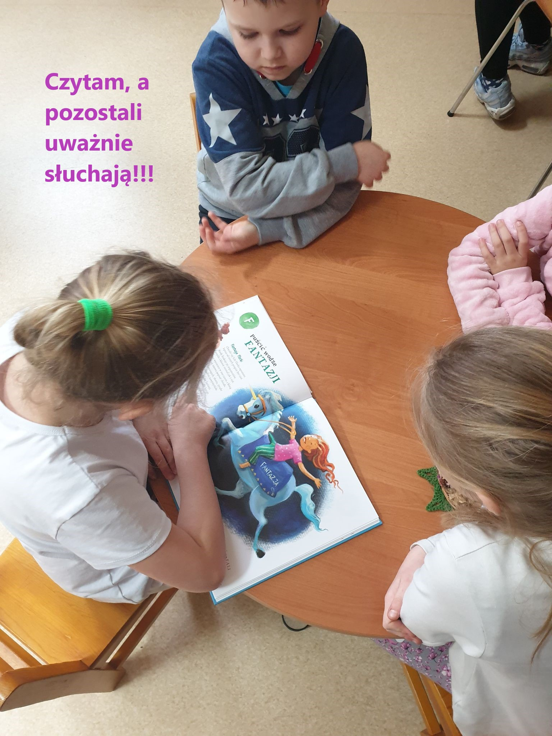
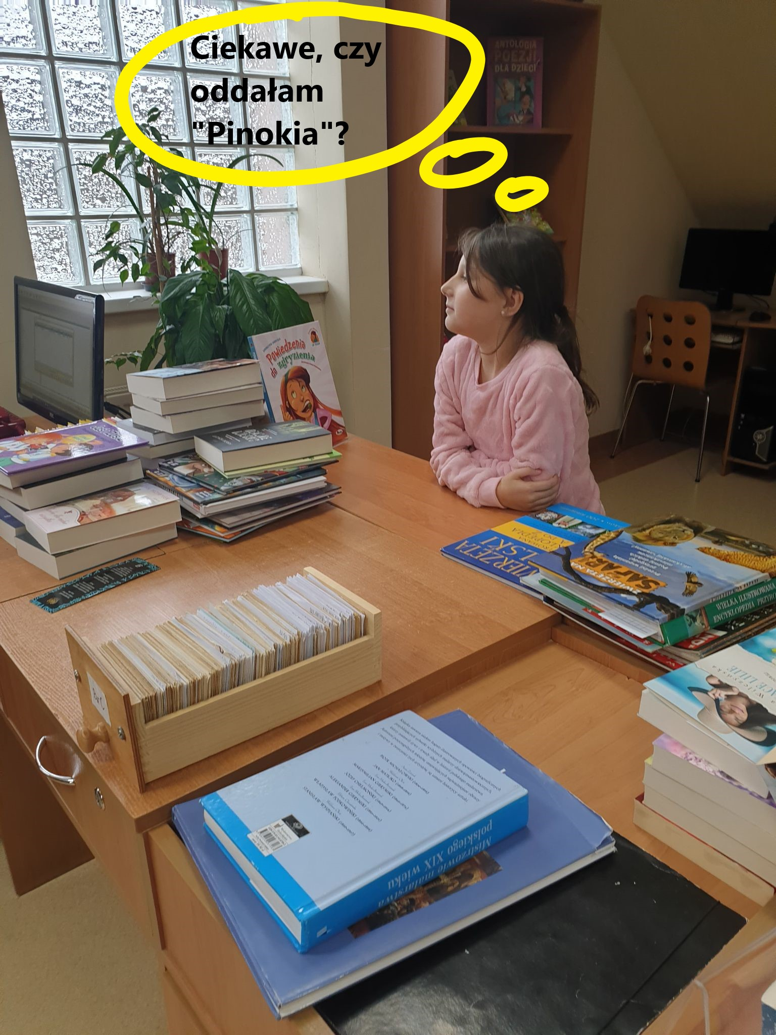
Mądrzy ludzie już przez wieki
korzystają z biblioteki!!!
Tego dnia odwiedziliśmy naszą bibliotekę. Pani bibliotekarka oprowadziła nas i opowiedziała o księgozbiorze jaki posiada. Pokazała nam jak i gdzie powinniśmy szukać książek, w szczególności tych dla dzieci.

Slide 4
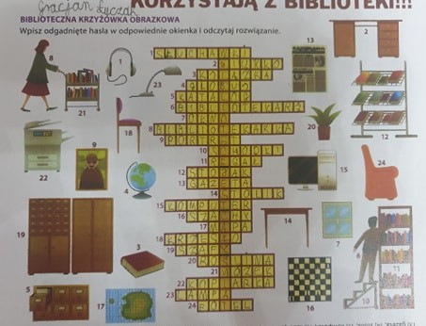
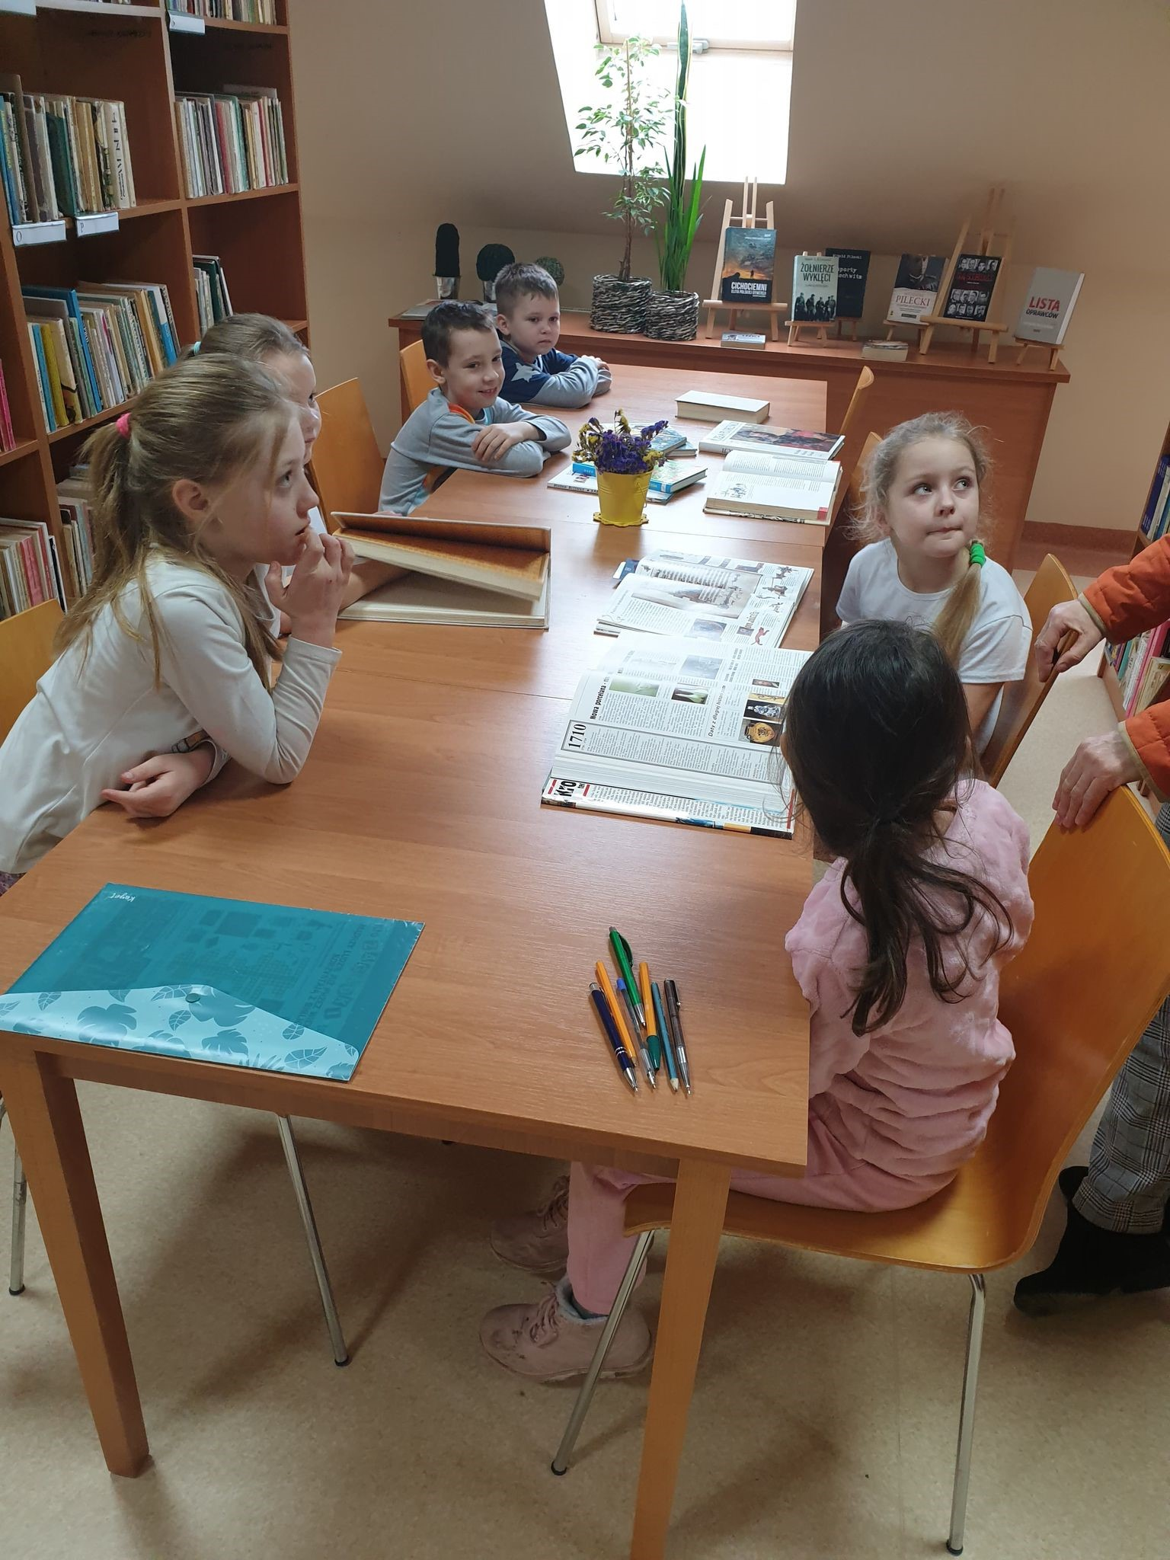
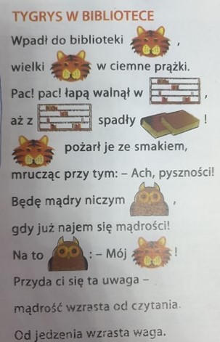
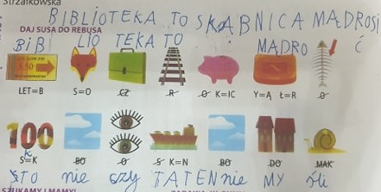
Wspólnymi siłami, z pomocą
pani bibliotekarki
rozwiązaliśmy krzyżówkę i rebus.

Slide 5
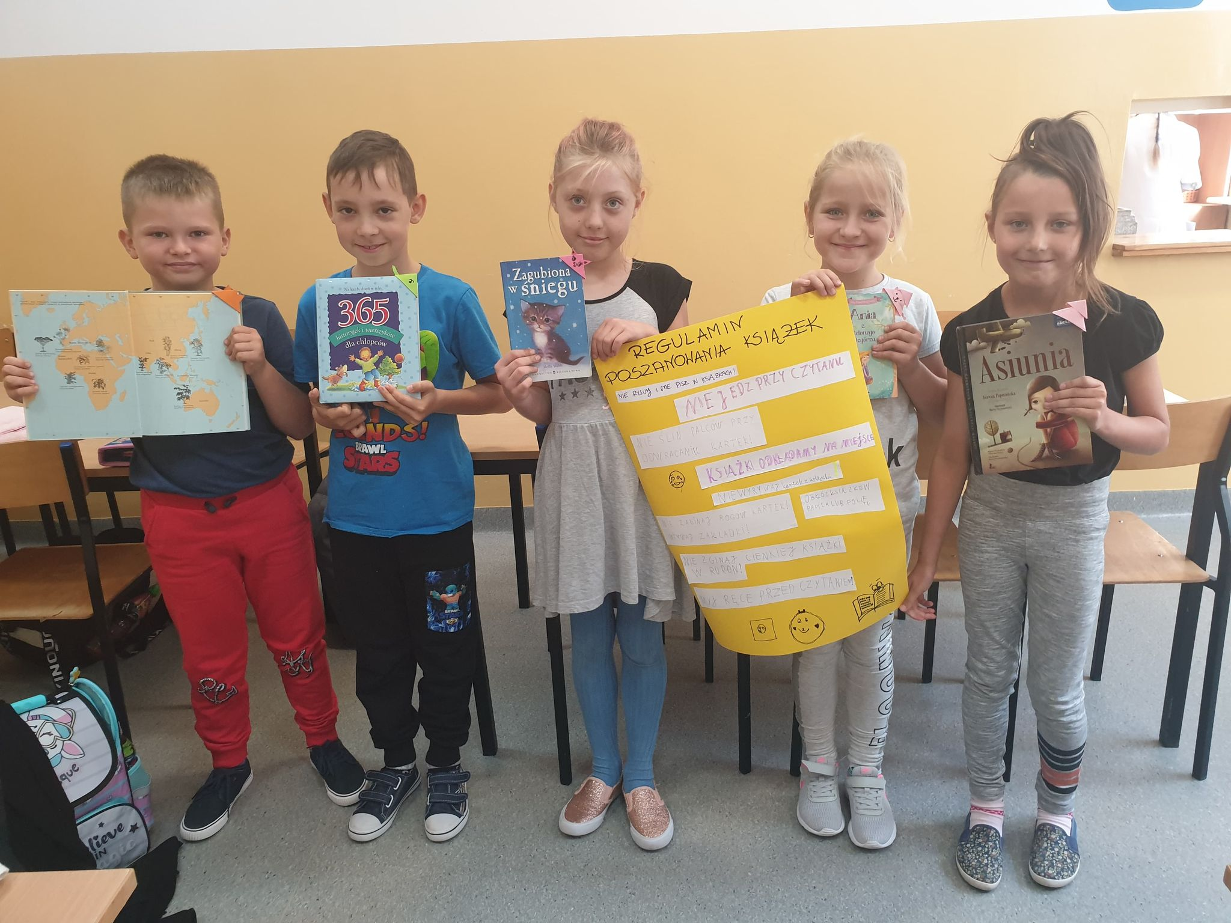
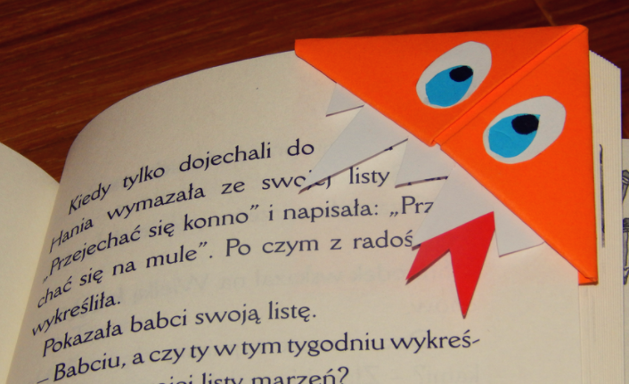
Książka moim przyjacielem.
Przynieśliśmy swoją ulubioną bajkę. Każdy przeczytał fragment i powiedział dlaczego tak bardzo lubi tę książkę. Zrobiliśmy także maleńkie zakładki do naszych książek.

Slide 6
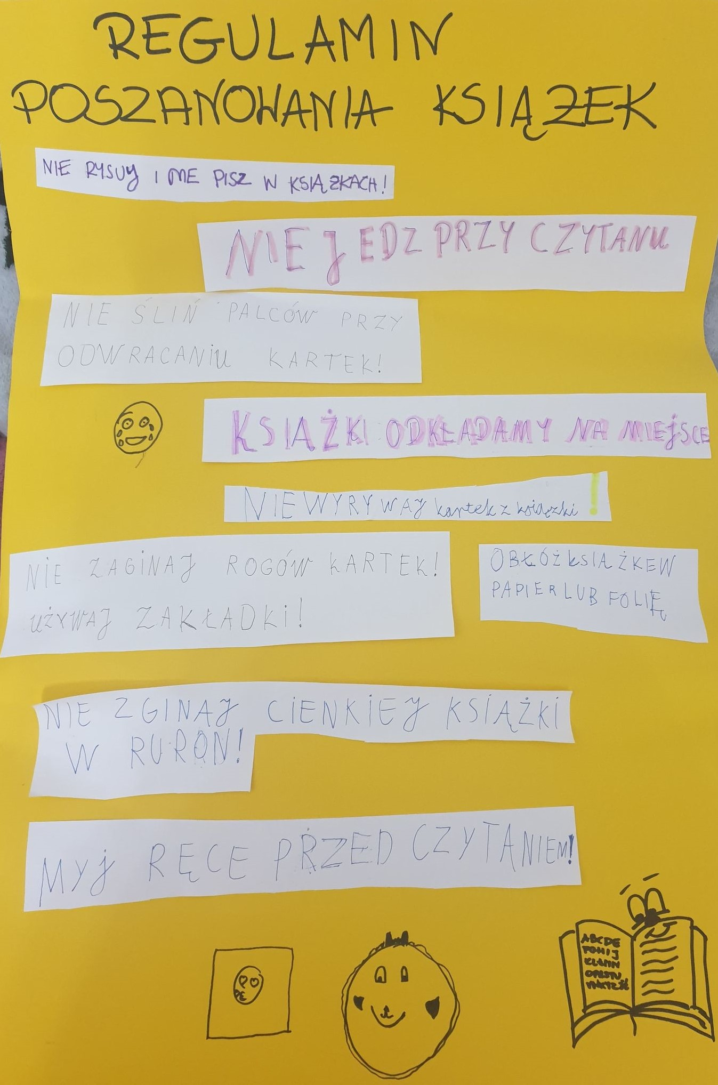
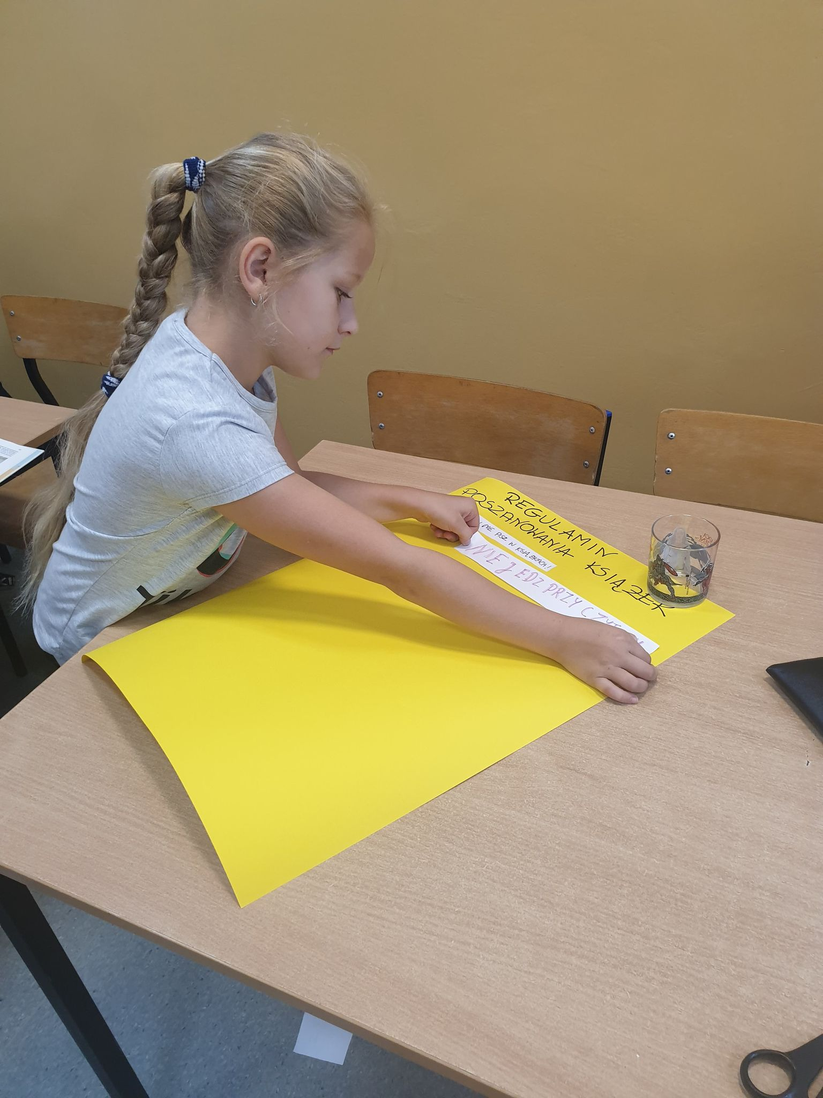
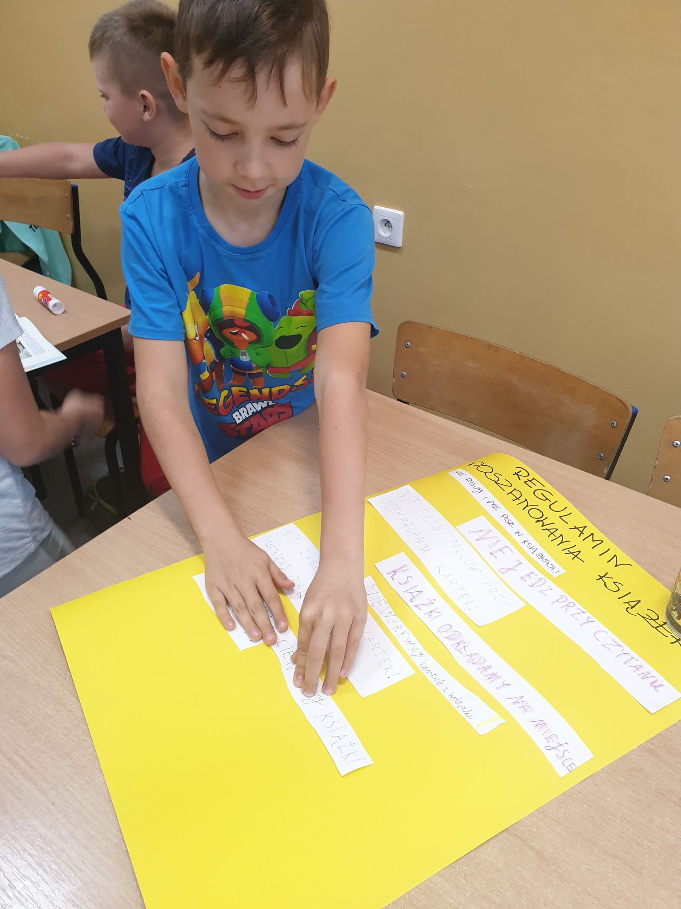
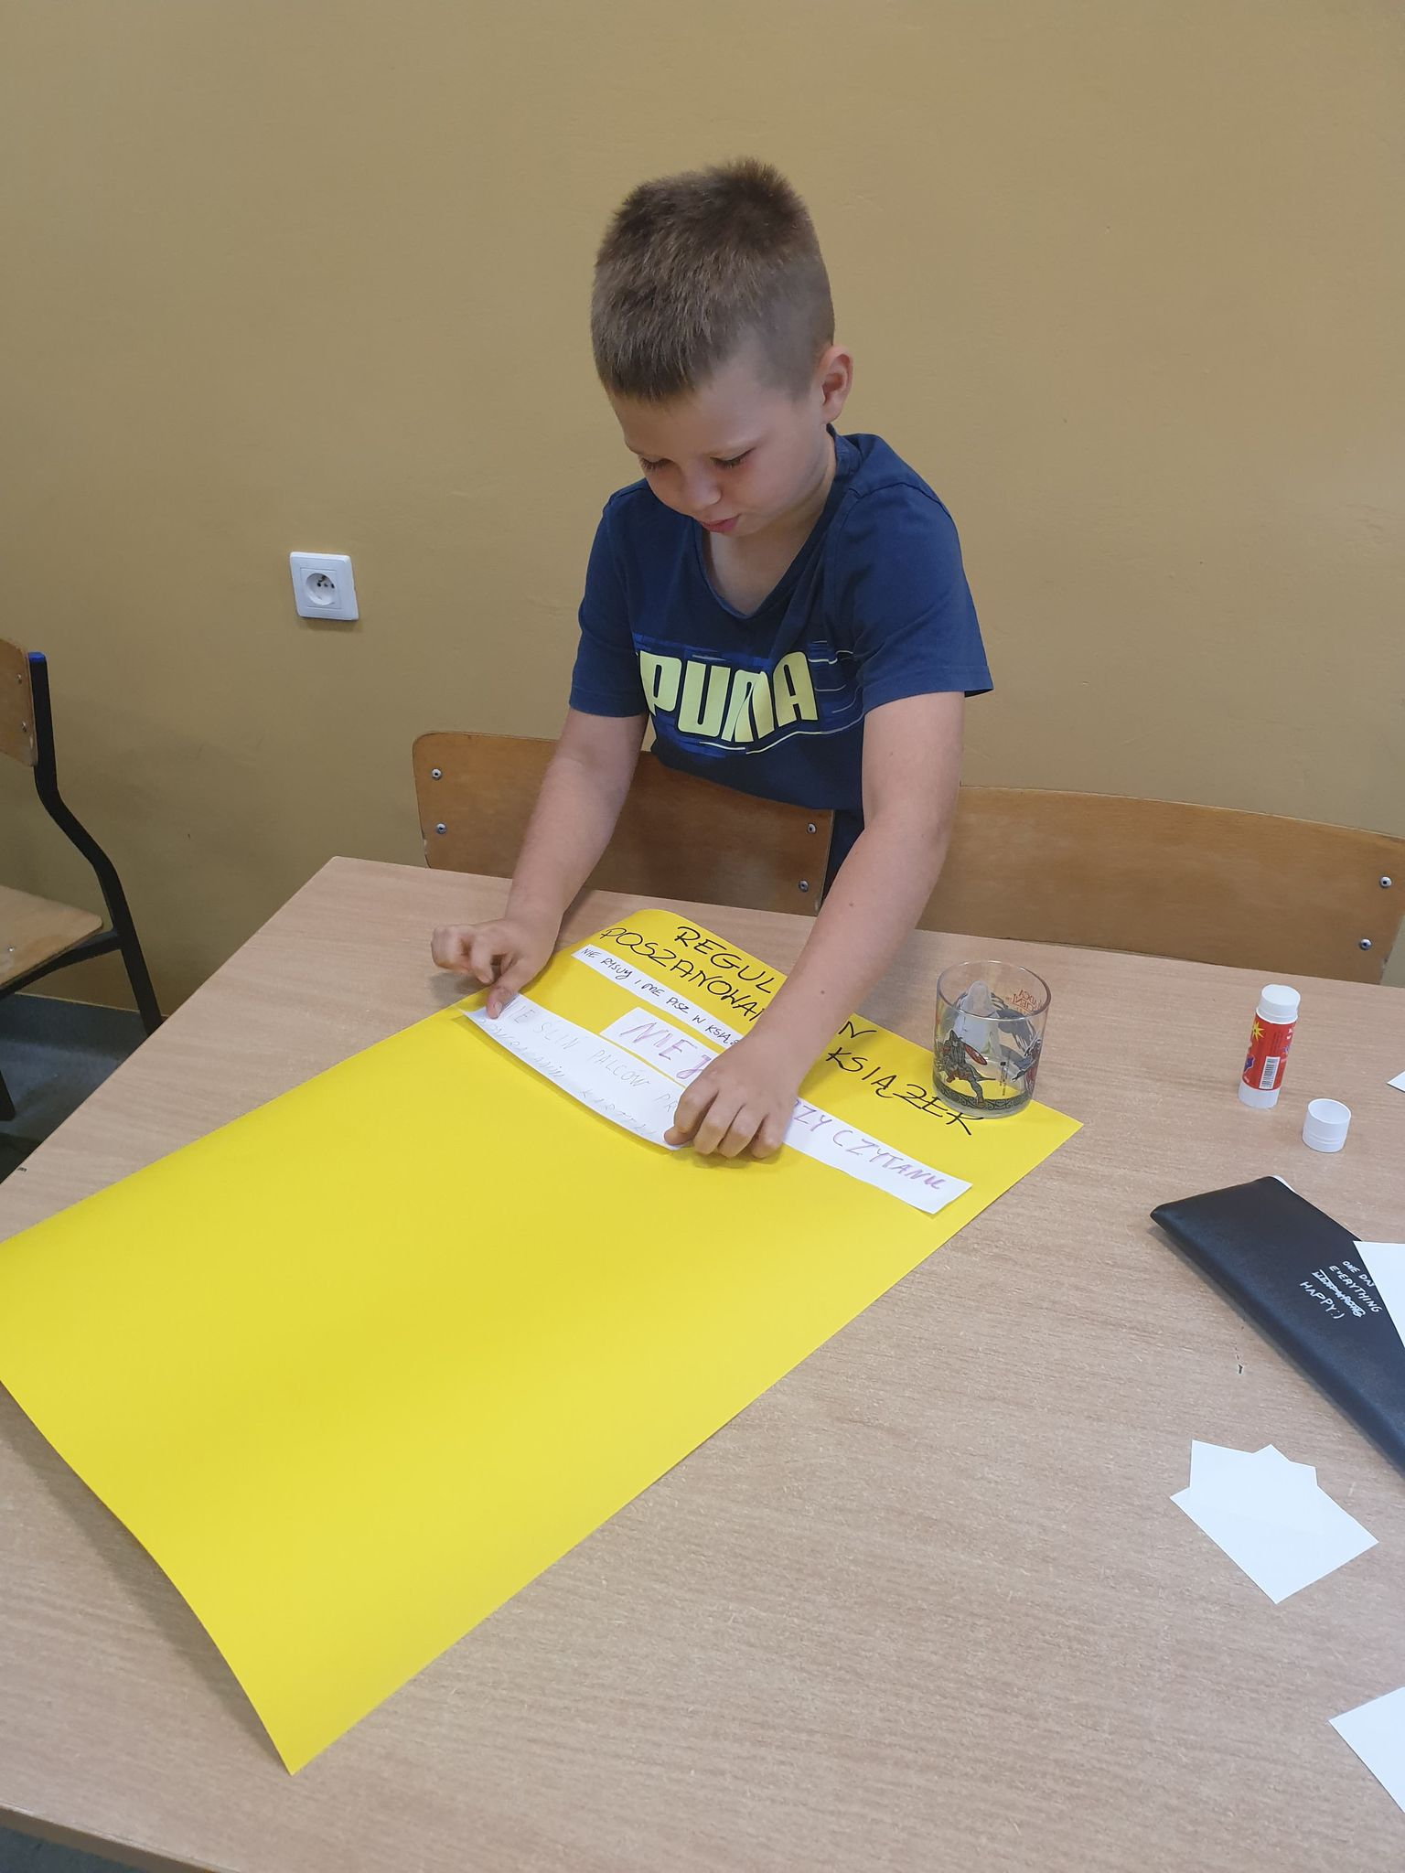
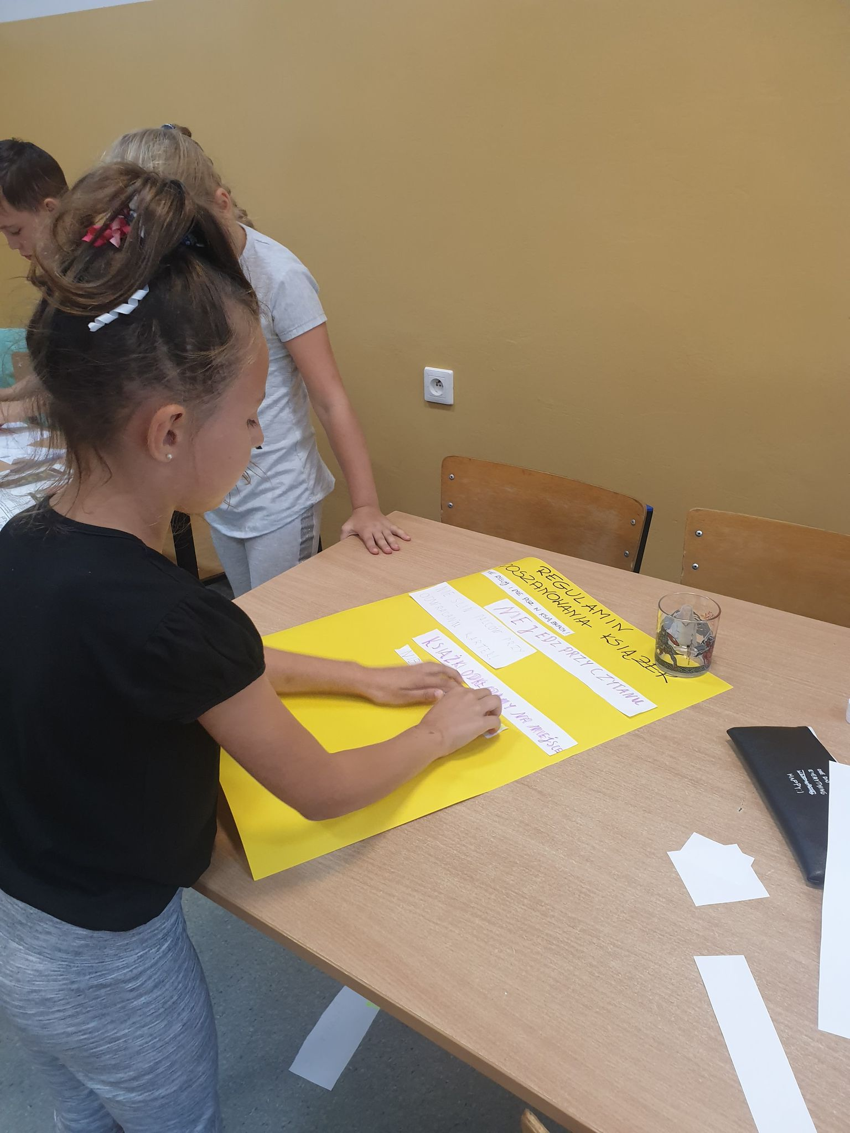
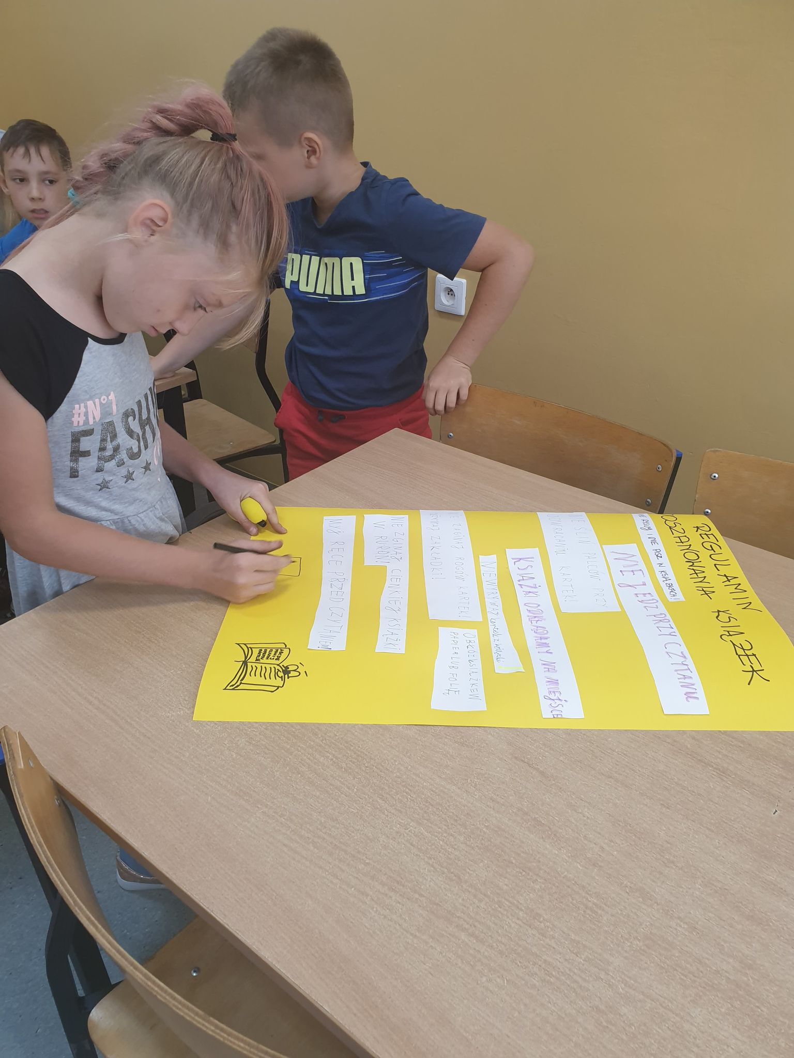
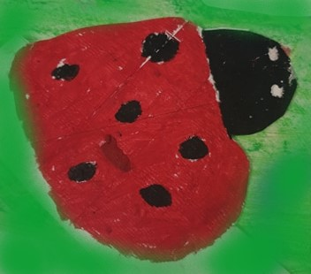
Wspólnie stworzyliśmy regulamin poszanowania książek – bo o książki należy dbać!!!

Slide 7
W świecie bajek.
Kto listy pisać chciał drobnym maczkiem
i po to kupił raz woreczku paczkę?
Jaka to dziewczynka ma roboty wiele,
a na pięknym balu gubi pantofelek?
W jakiej bajce spotkacie
dziadka z długa brodą,
chałupinkę, targ i sieci nad wodą?
Dwa łasuchy tym się szczycą,
że wygrały z czarownicą!!!

Slide 8
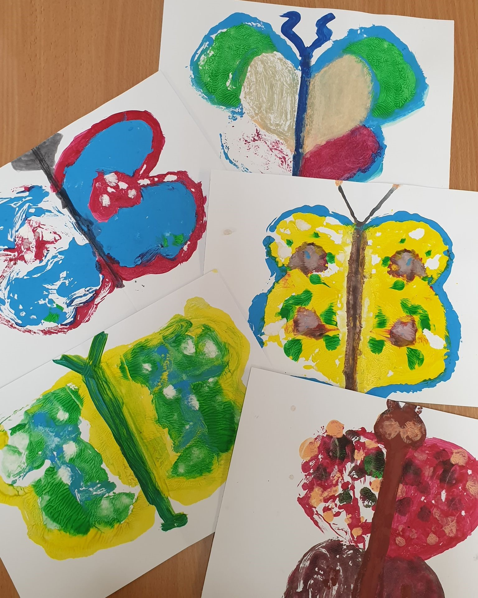
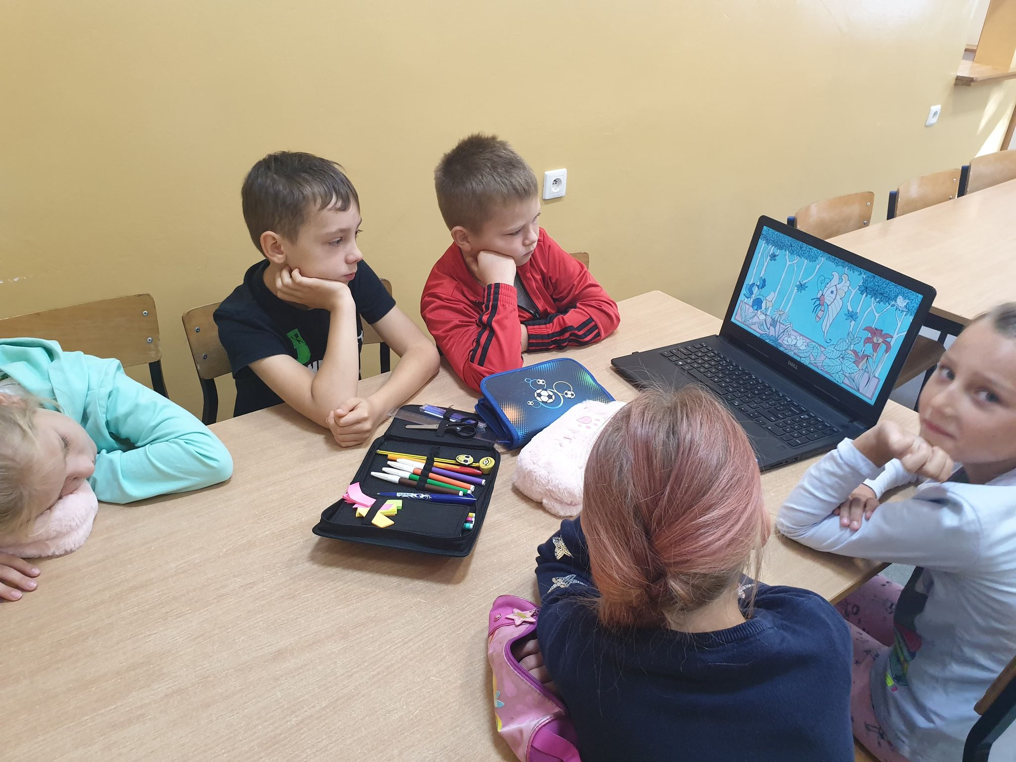
Bajki można czytać w książkach, oglądać na telewizorze ale także i słuchać. Są to wyjątkowe audiobooki dla dzieci.
Wysłuchaliśmy bajki Andersena pt. „Motylek” i składając pomalowaną farbami kartkę namalowaliśmy Pana Motyla.

Slide 9
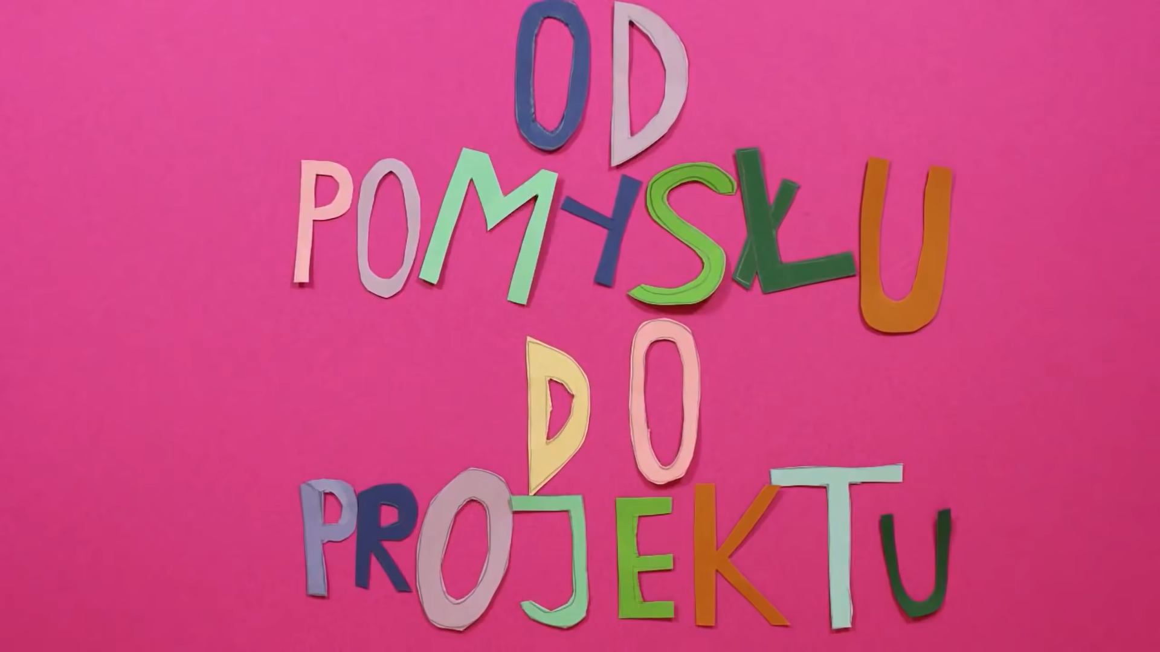
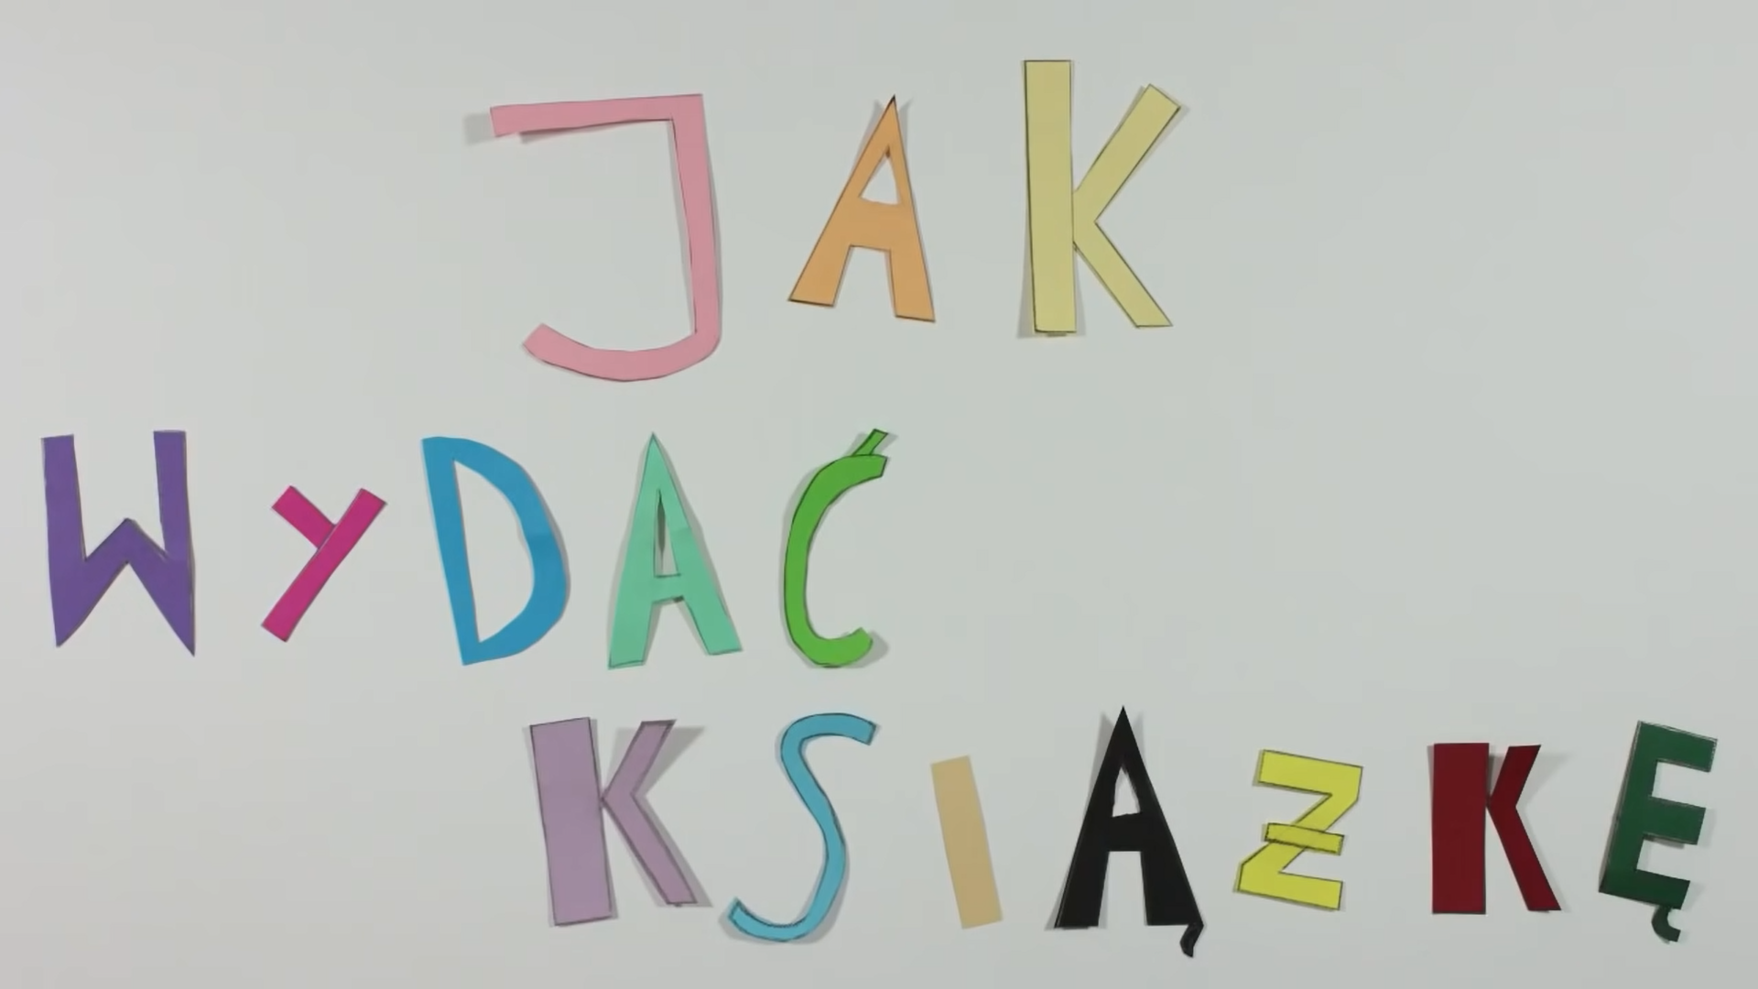
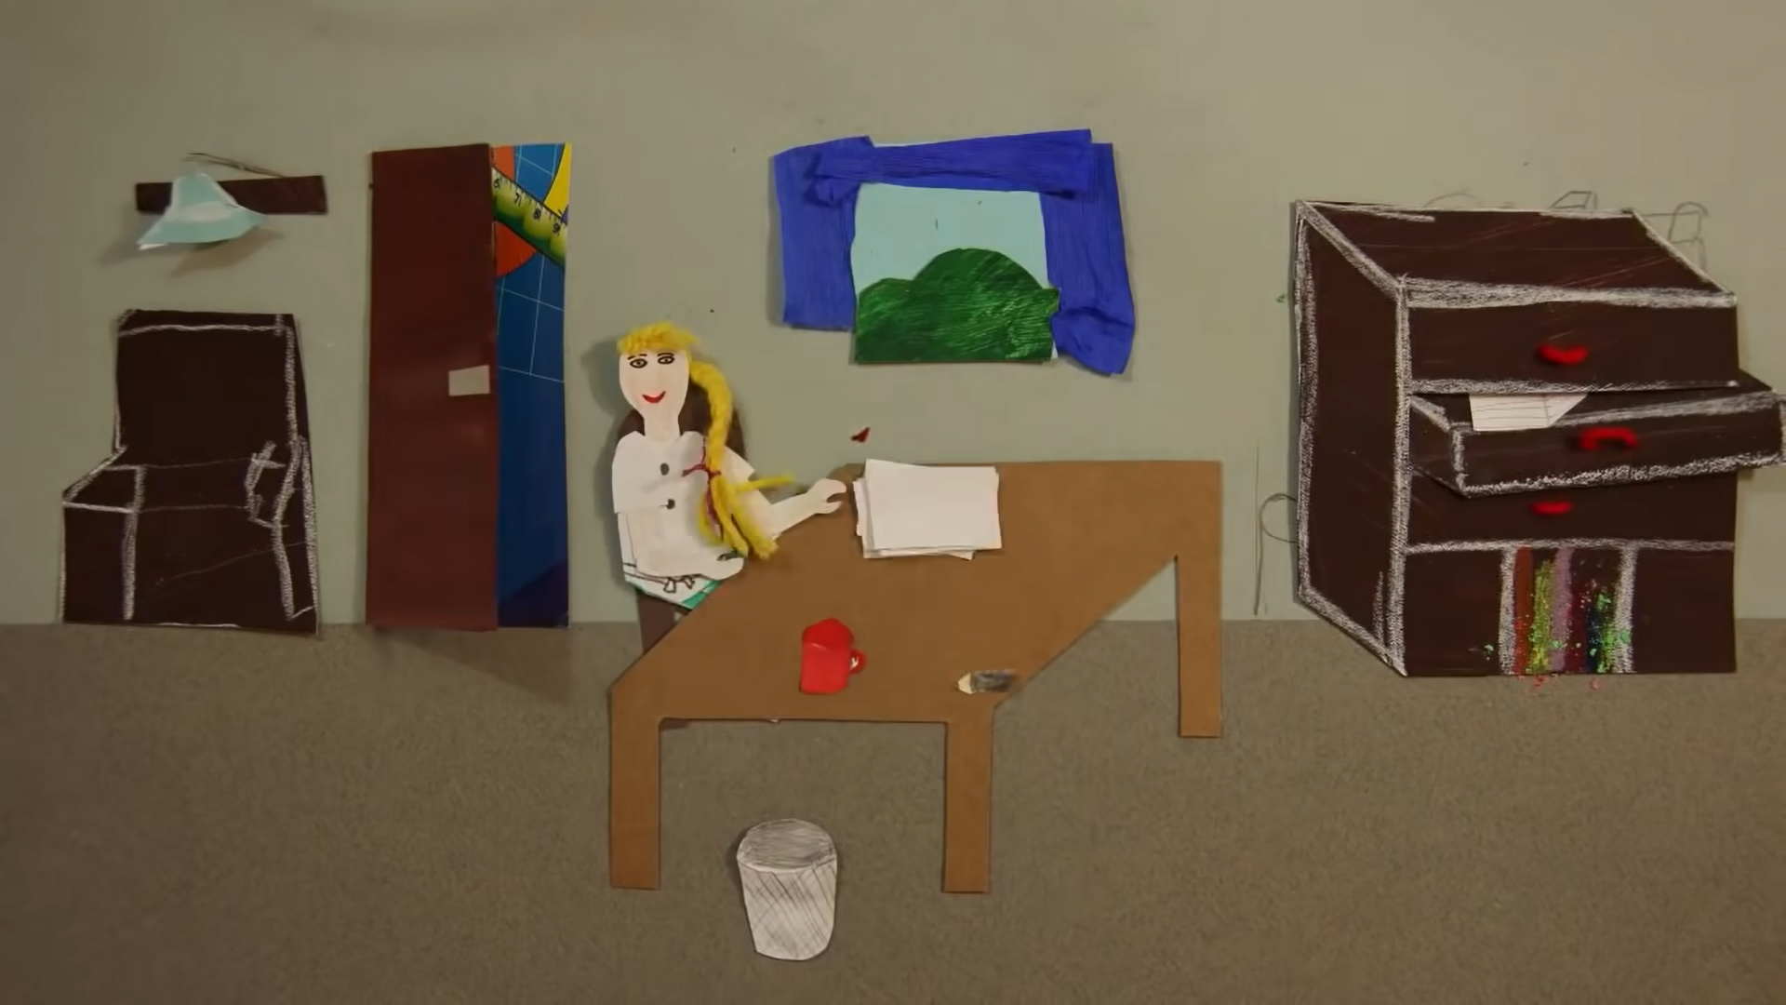
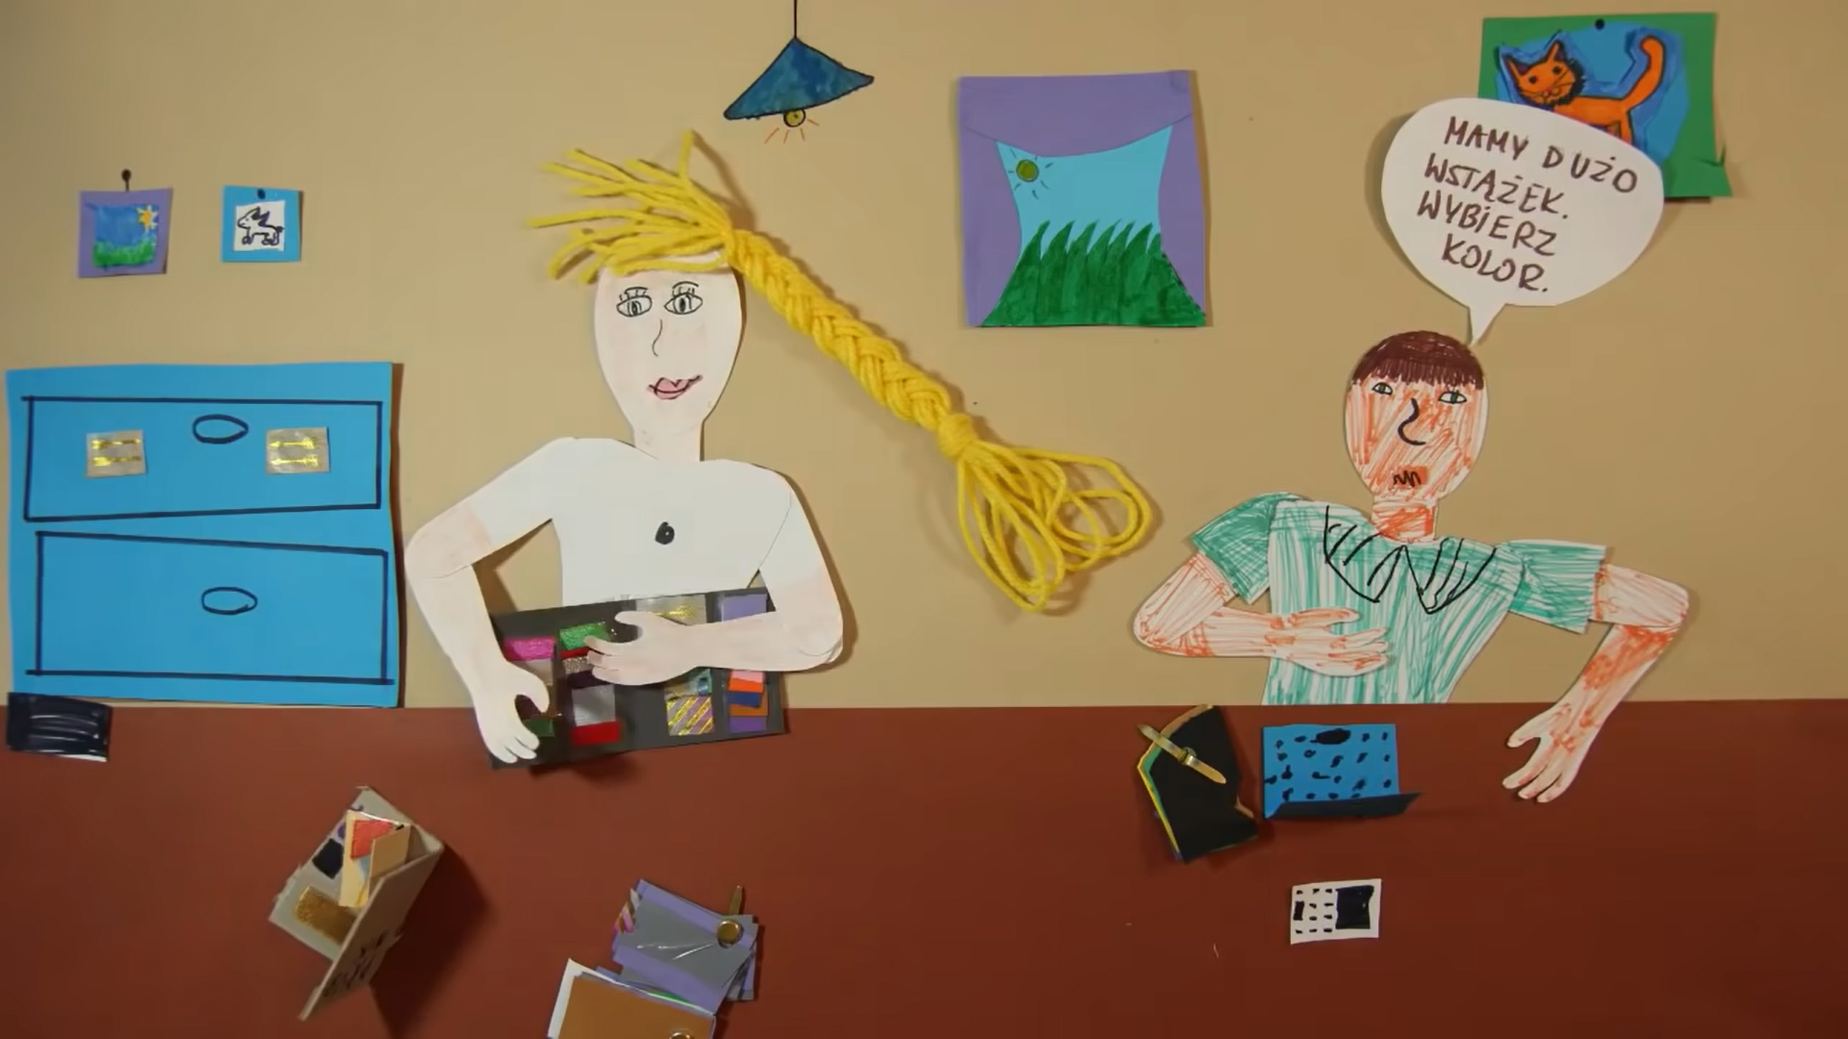
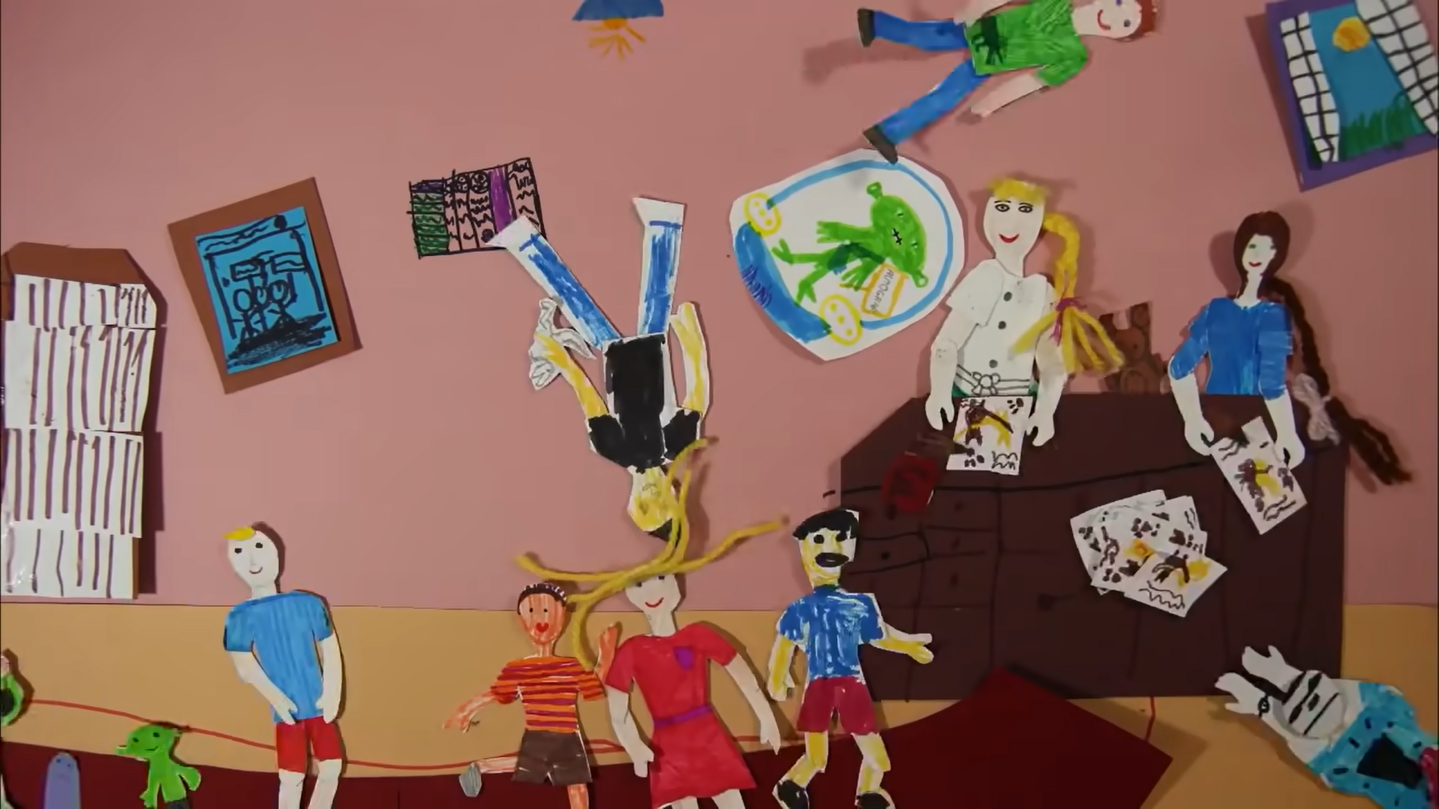
Jak powstaje książka?
My już wiemy. Obejrzeliśmy film stworzony przez uczestników warsztatów w Księgarni Dwie Siostry pt. „Jak powstaje książka?”

Slide 10
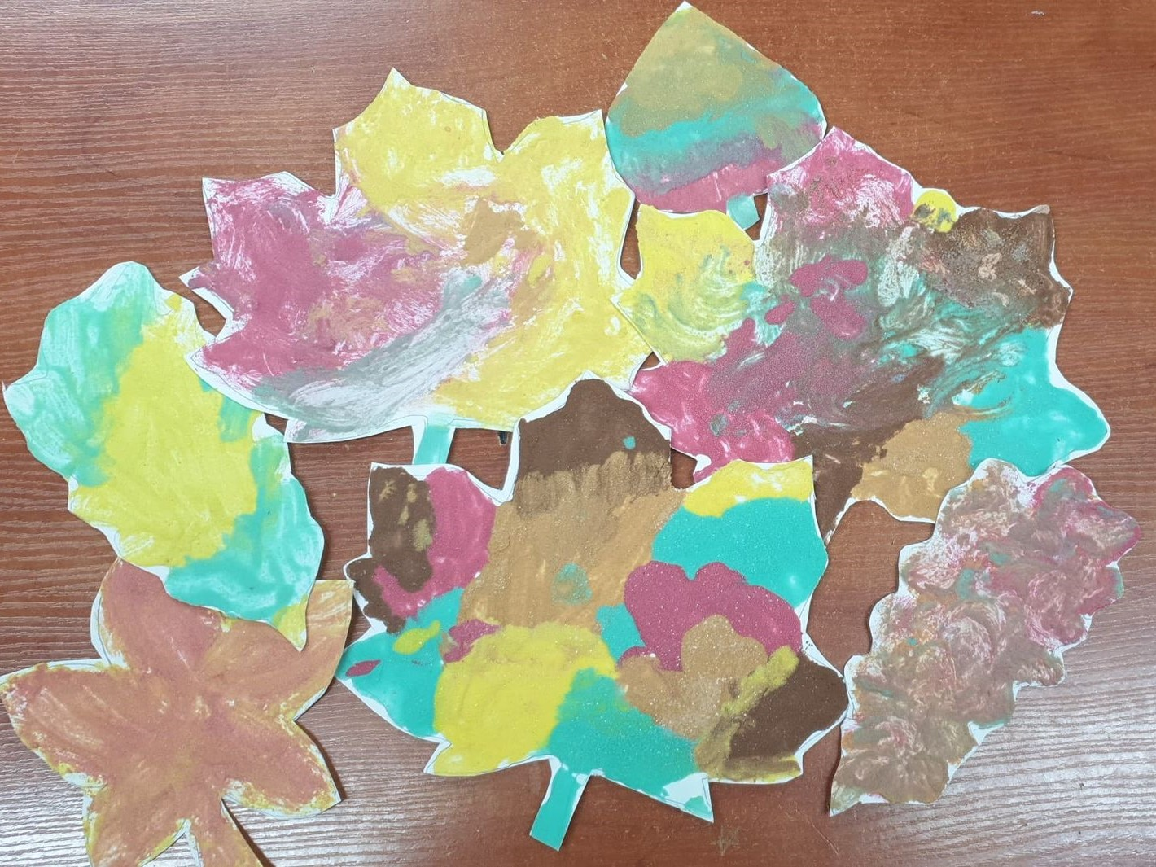
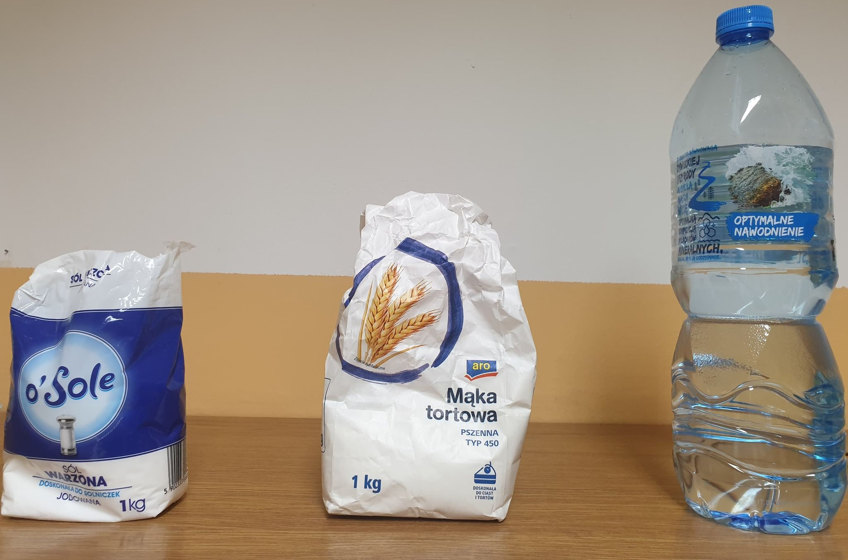
Wypróbowaliśmy także malowanie rosnącą farbą.
Ozdobiliśmy w ten sposób jesienne liście!
Oczywiście aby uzyskać takie piękne jesienne barwy, dodaliśmy do naszej mieszanki kolorowe farby.
I efekt jest zniewalający!!!

Slide 11
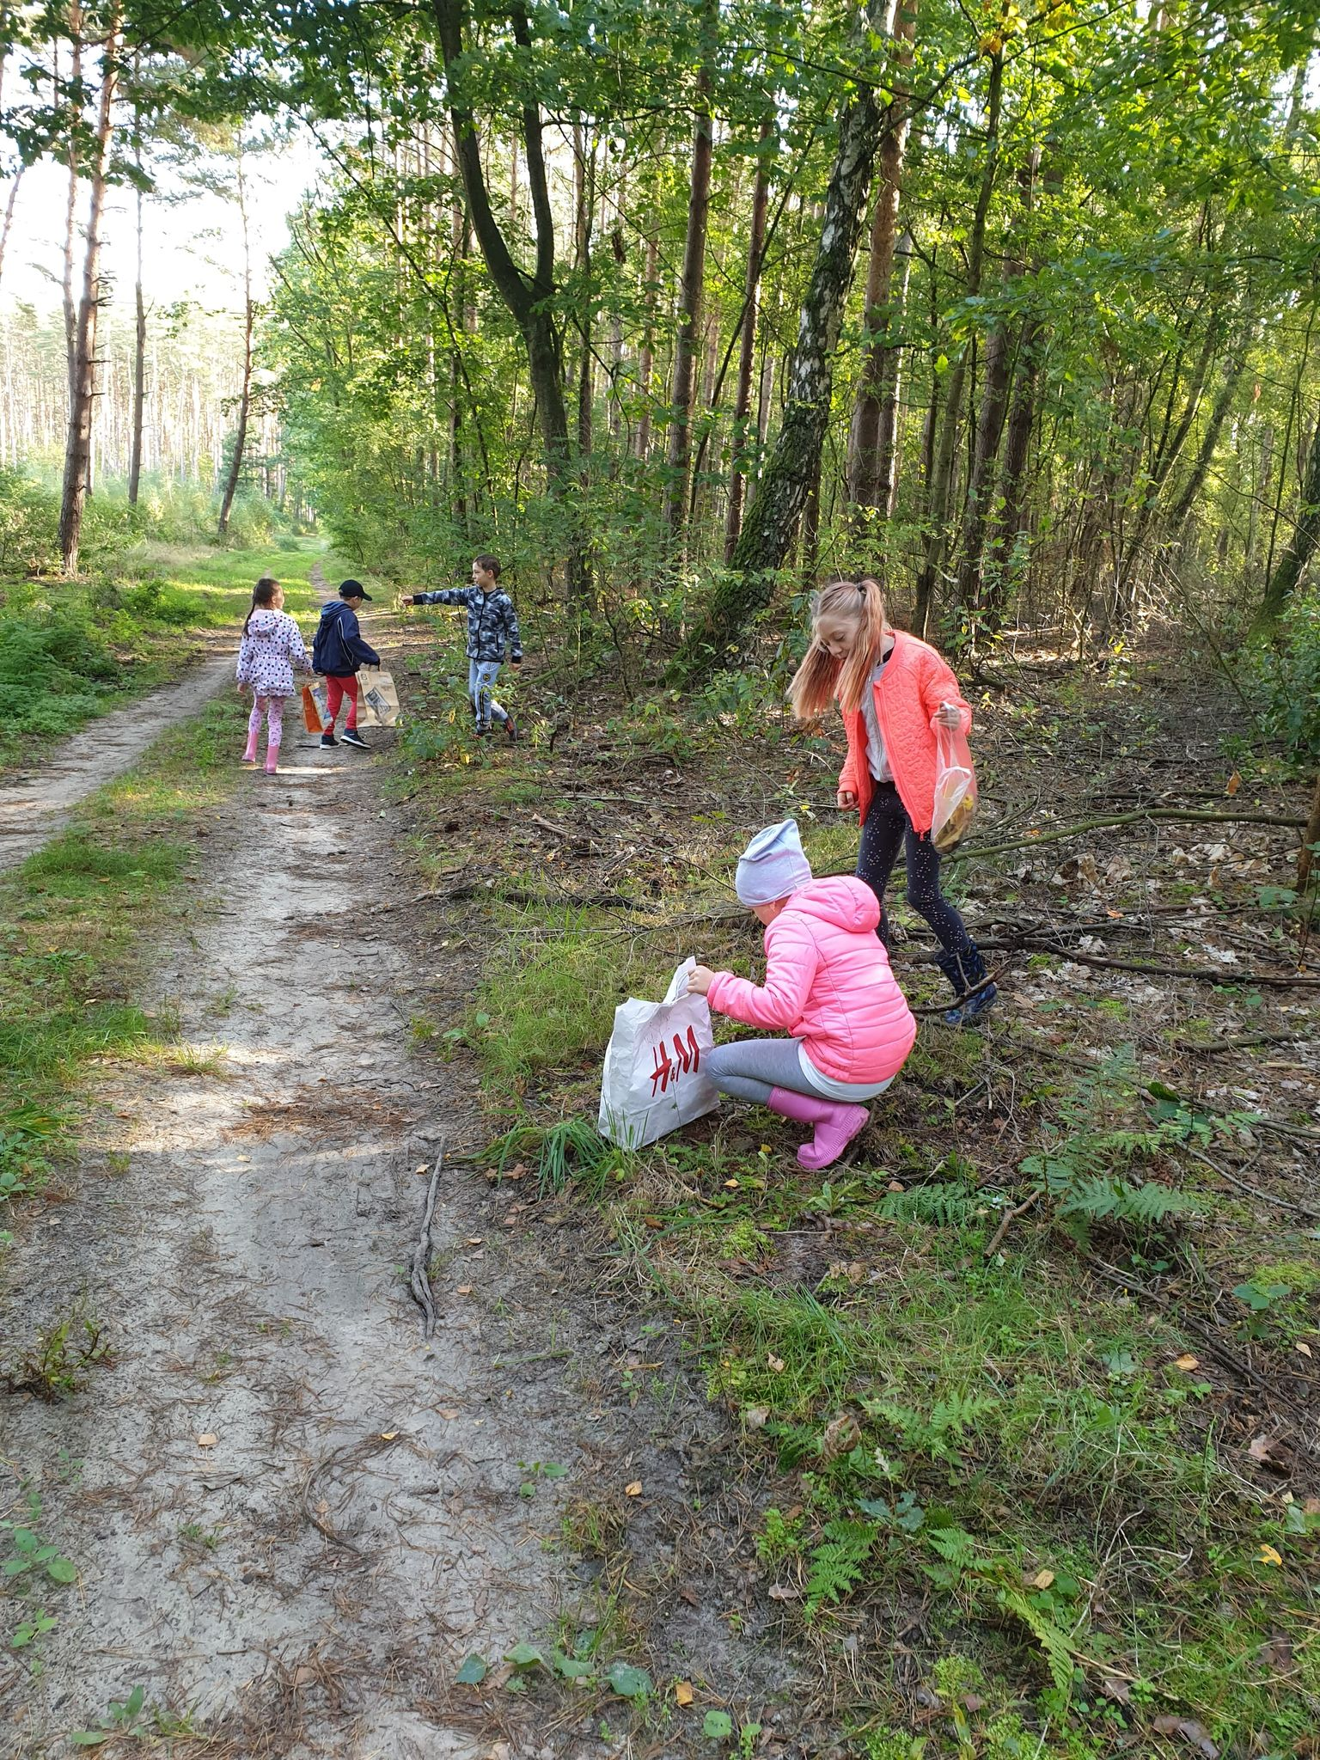
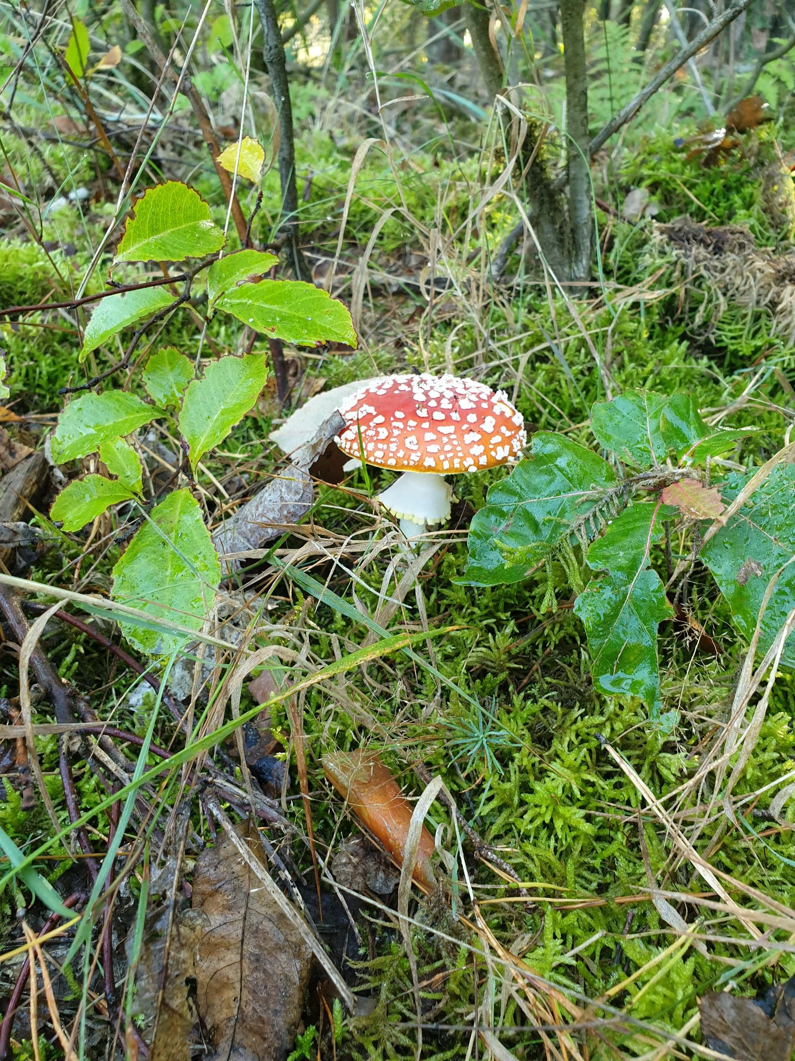
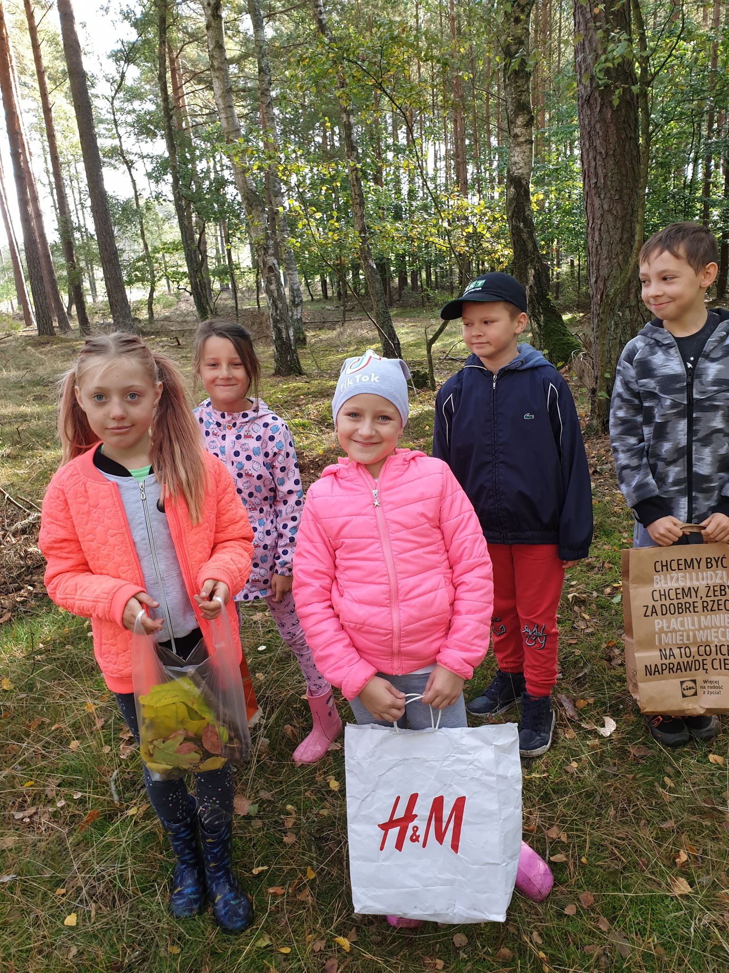
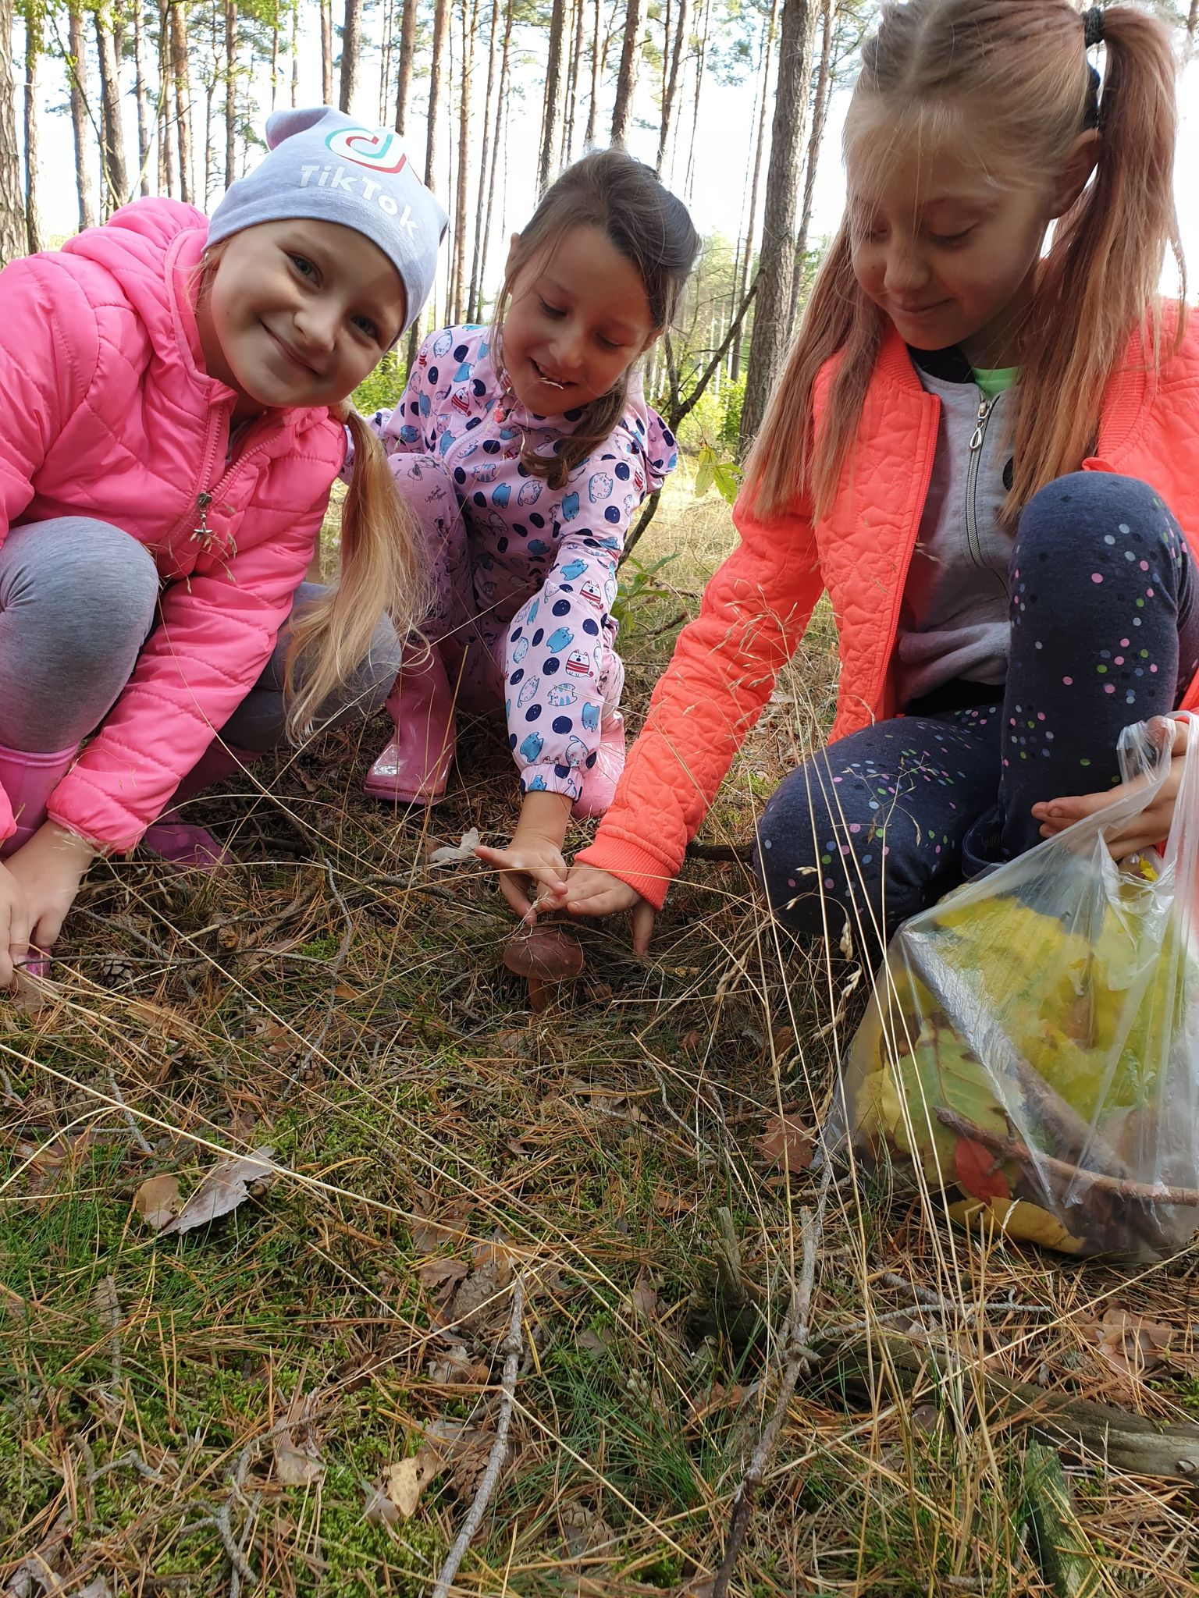
Jesienny spacer.
Wybraliśmy się do lasu w poszukiwaniu jesiennych skarbów.
Okazało się, że w lesie oprócz jesiennych skarbów można też znaleźć
zagubione śmieci, które postanowiliśmy pozbierać i wyrzucić do kosza przy naszej szkole.

Slide 12
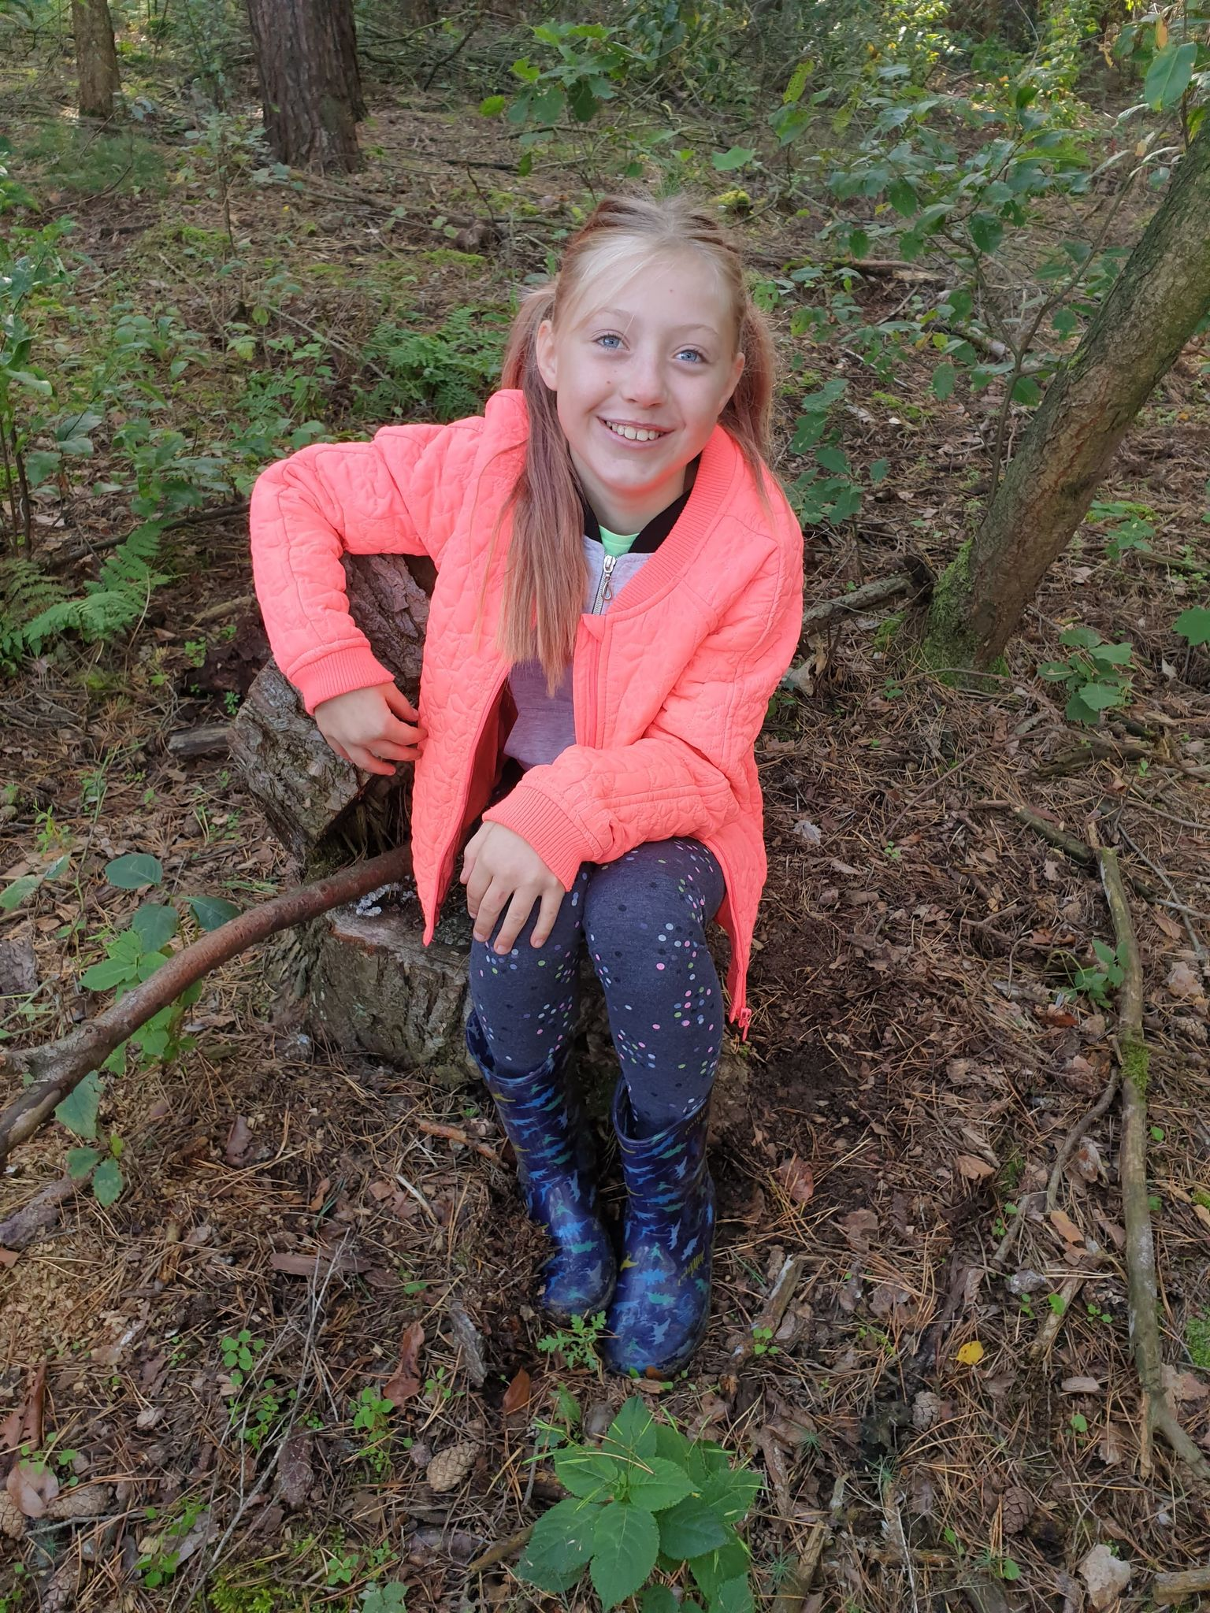
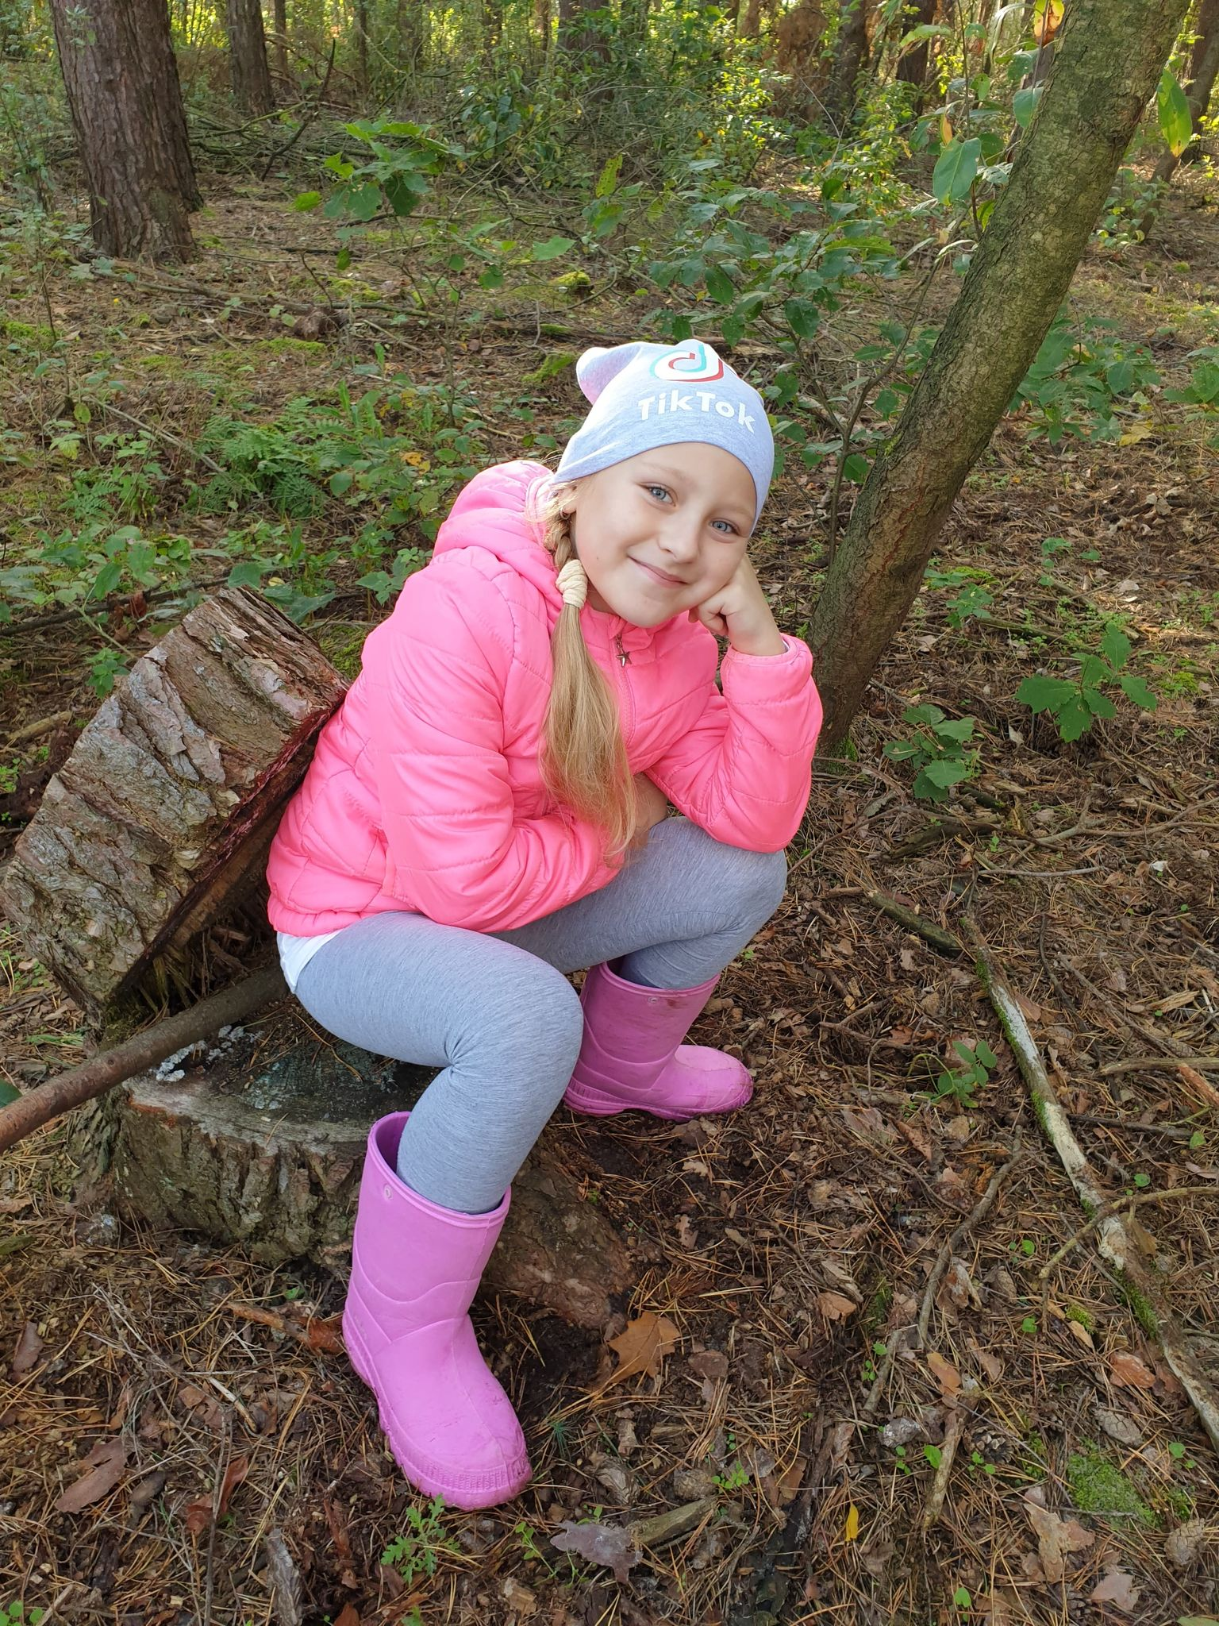
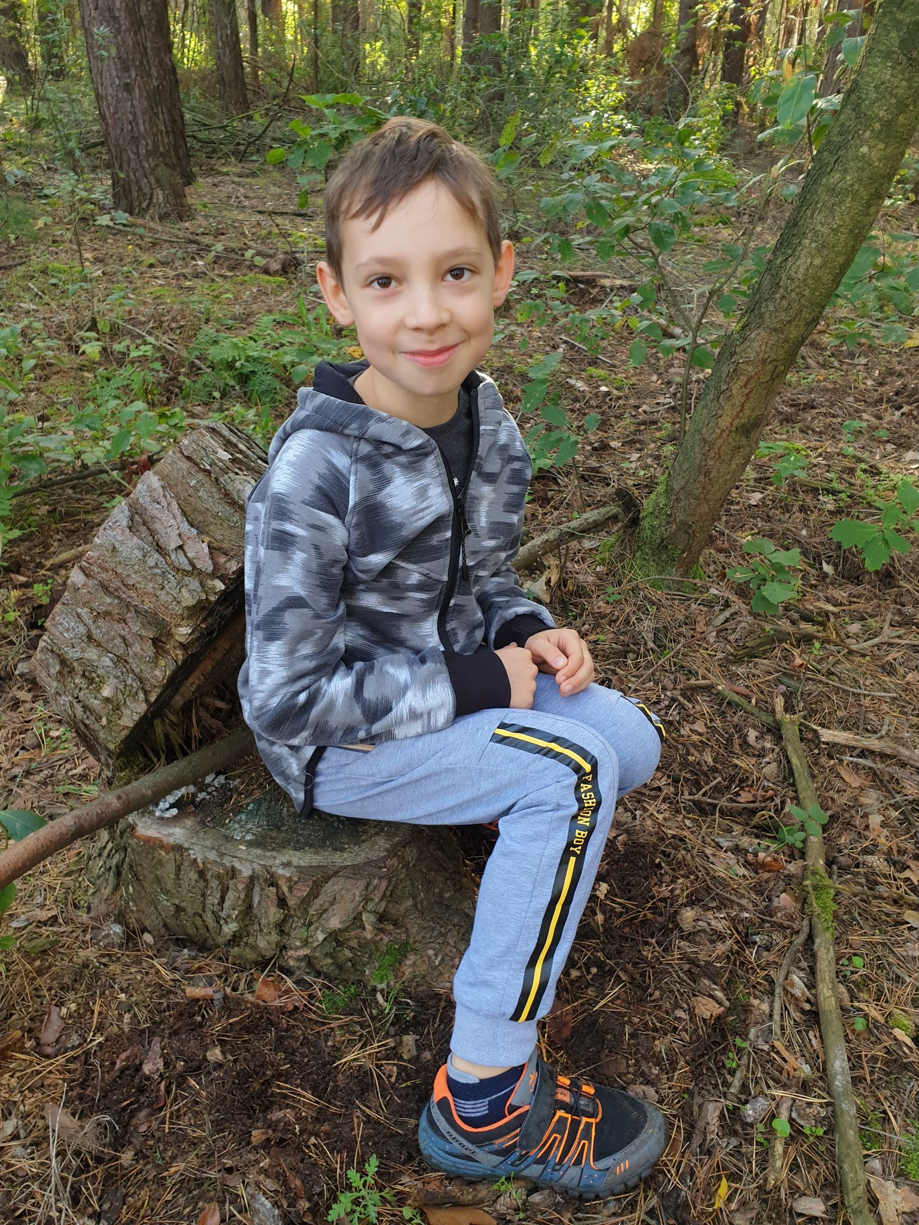
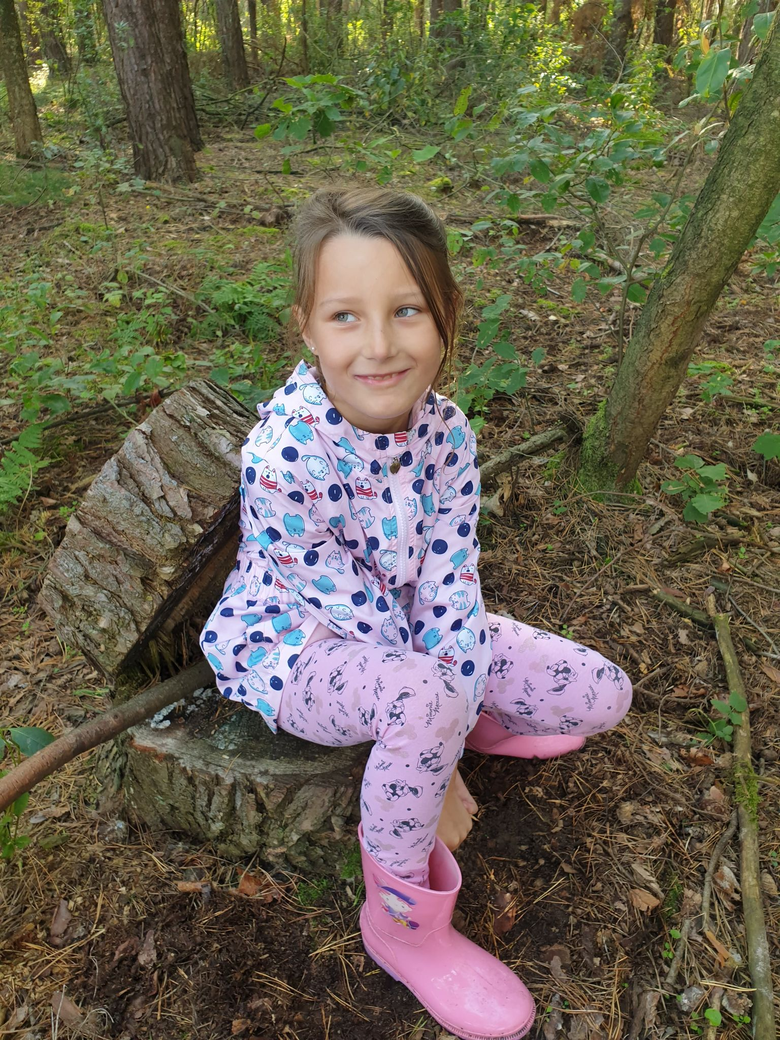
W lesie znaleźliśmy także tron!
Czyj to tron?
Może zna ktoś odpowiedź?

Slide 13
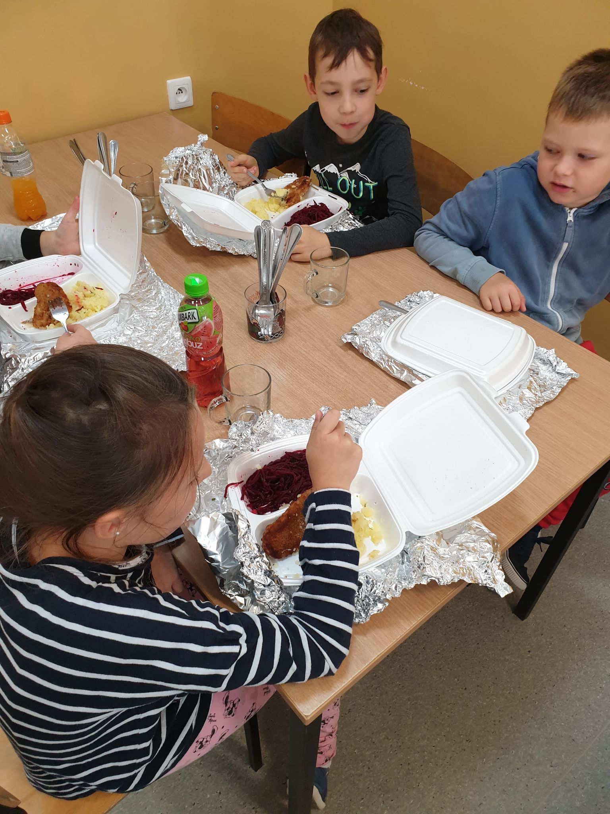
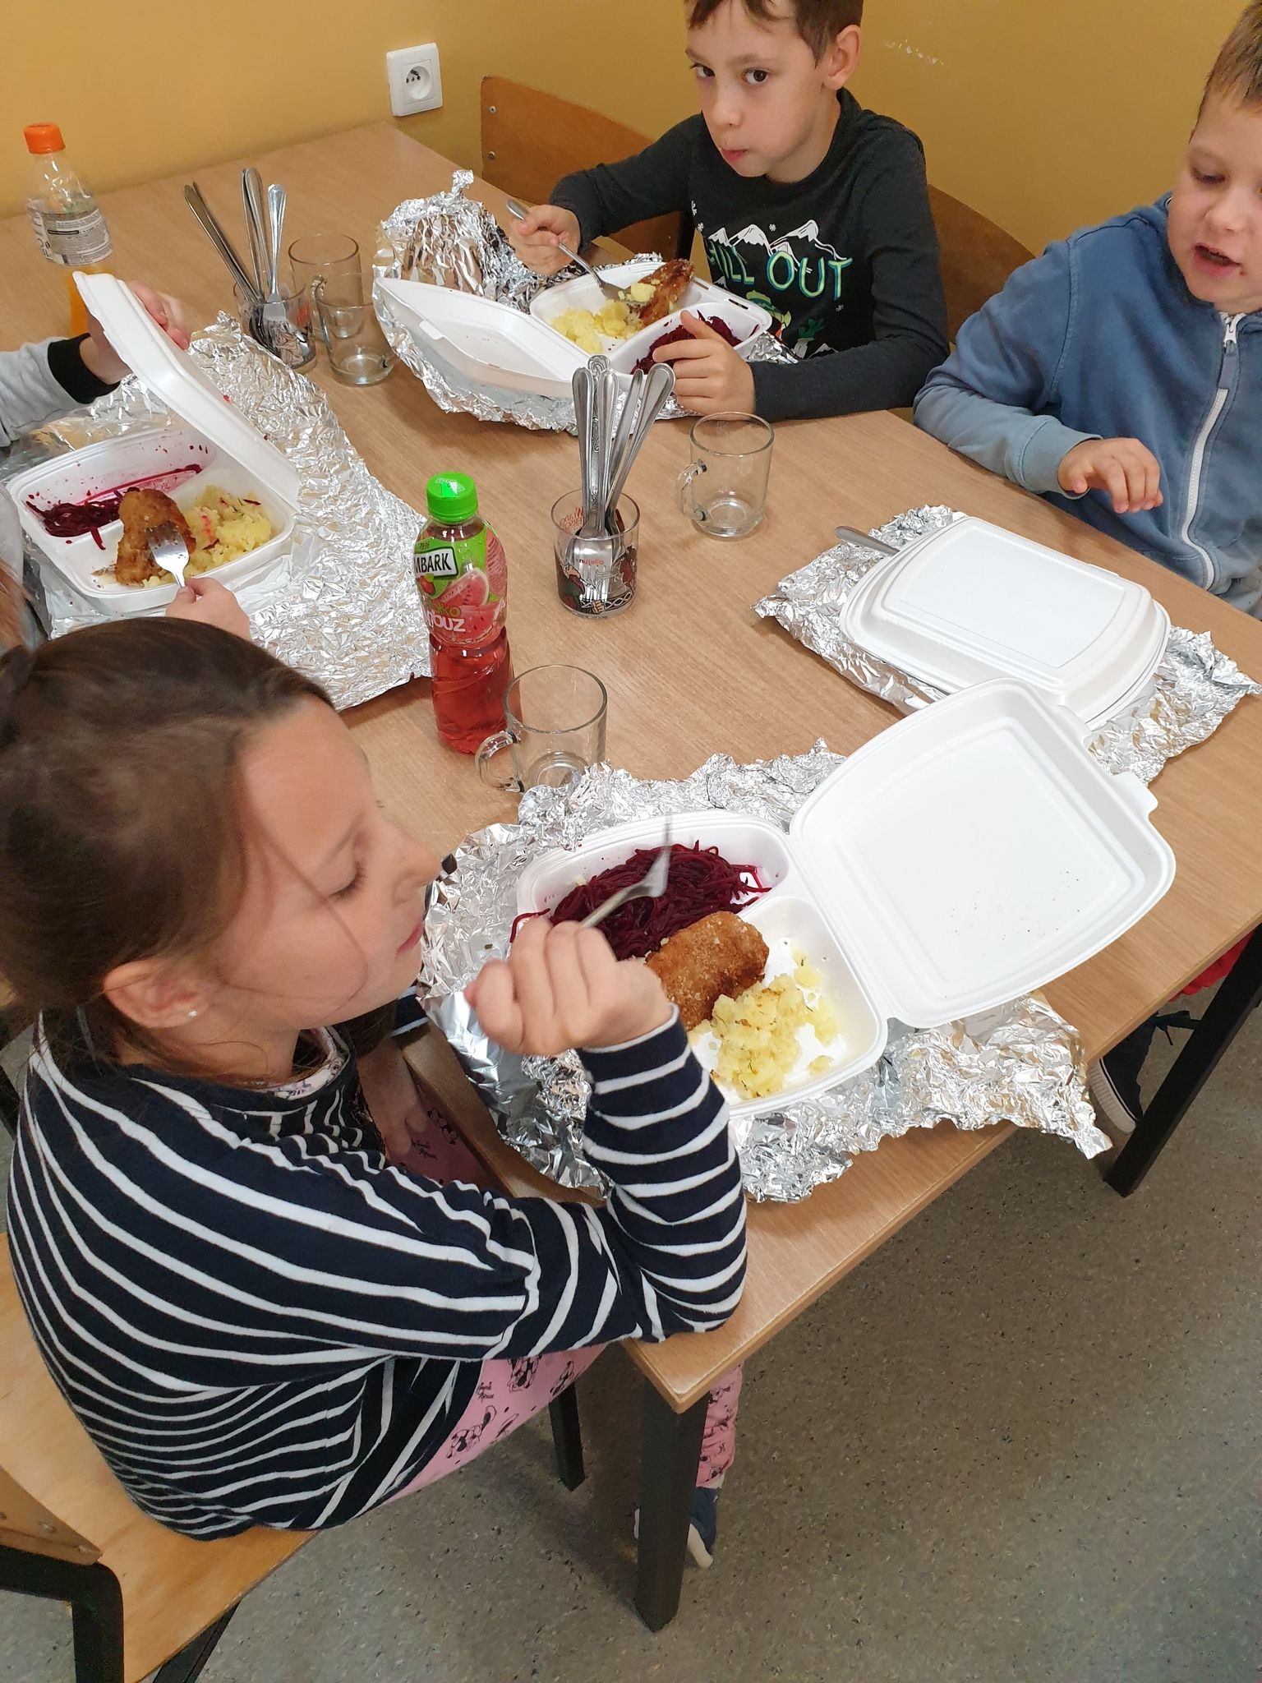
Po takim spacerze to chyba każdemu chce się pić i jeść.
Dlatego po każdych zajęciach z ochotą zjadaliśmy pyszny obiad.

Slide 14
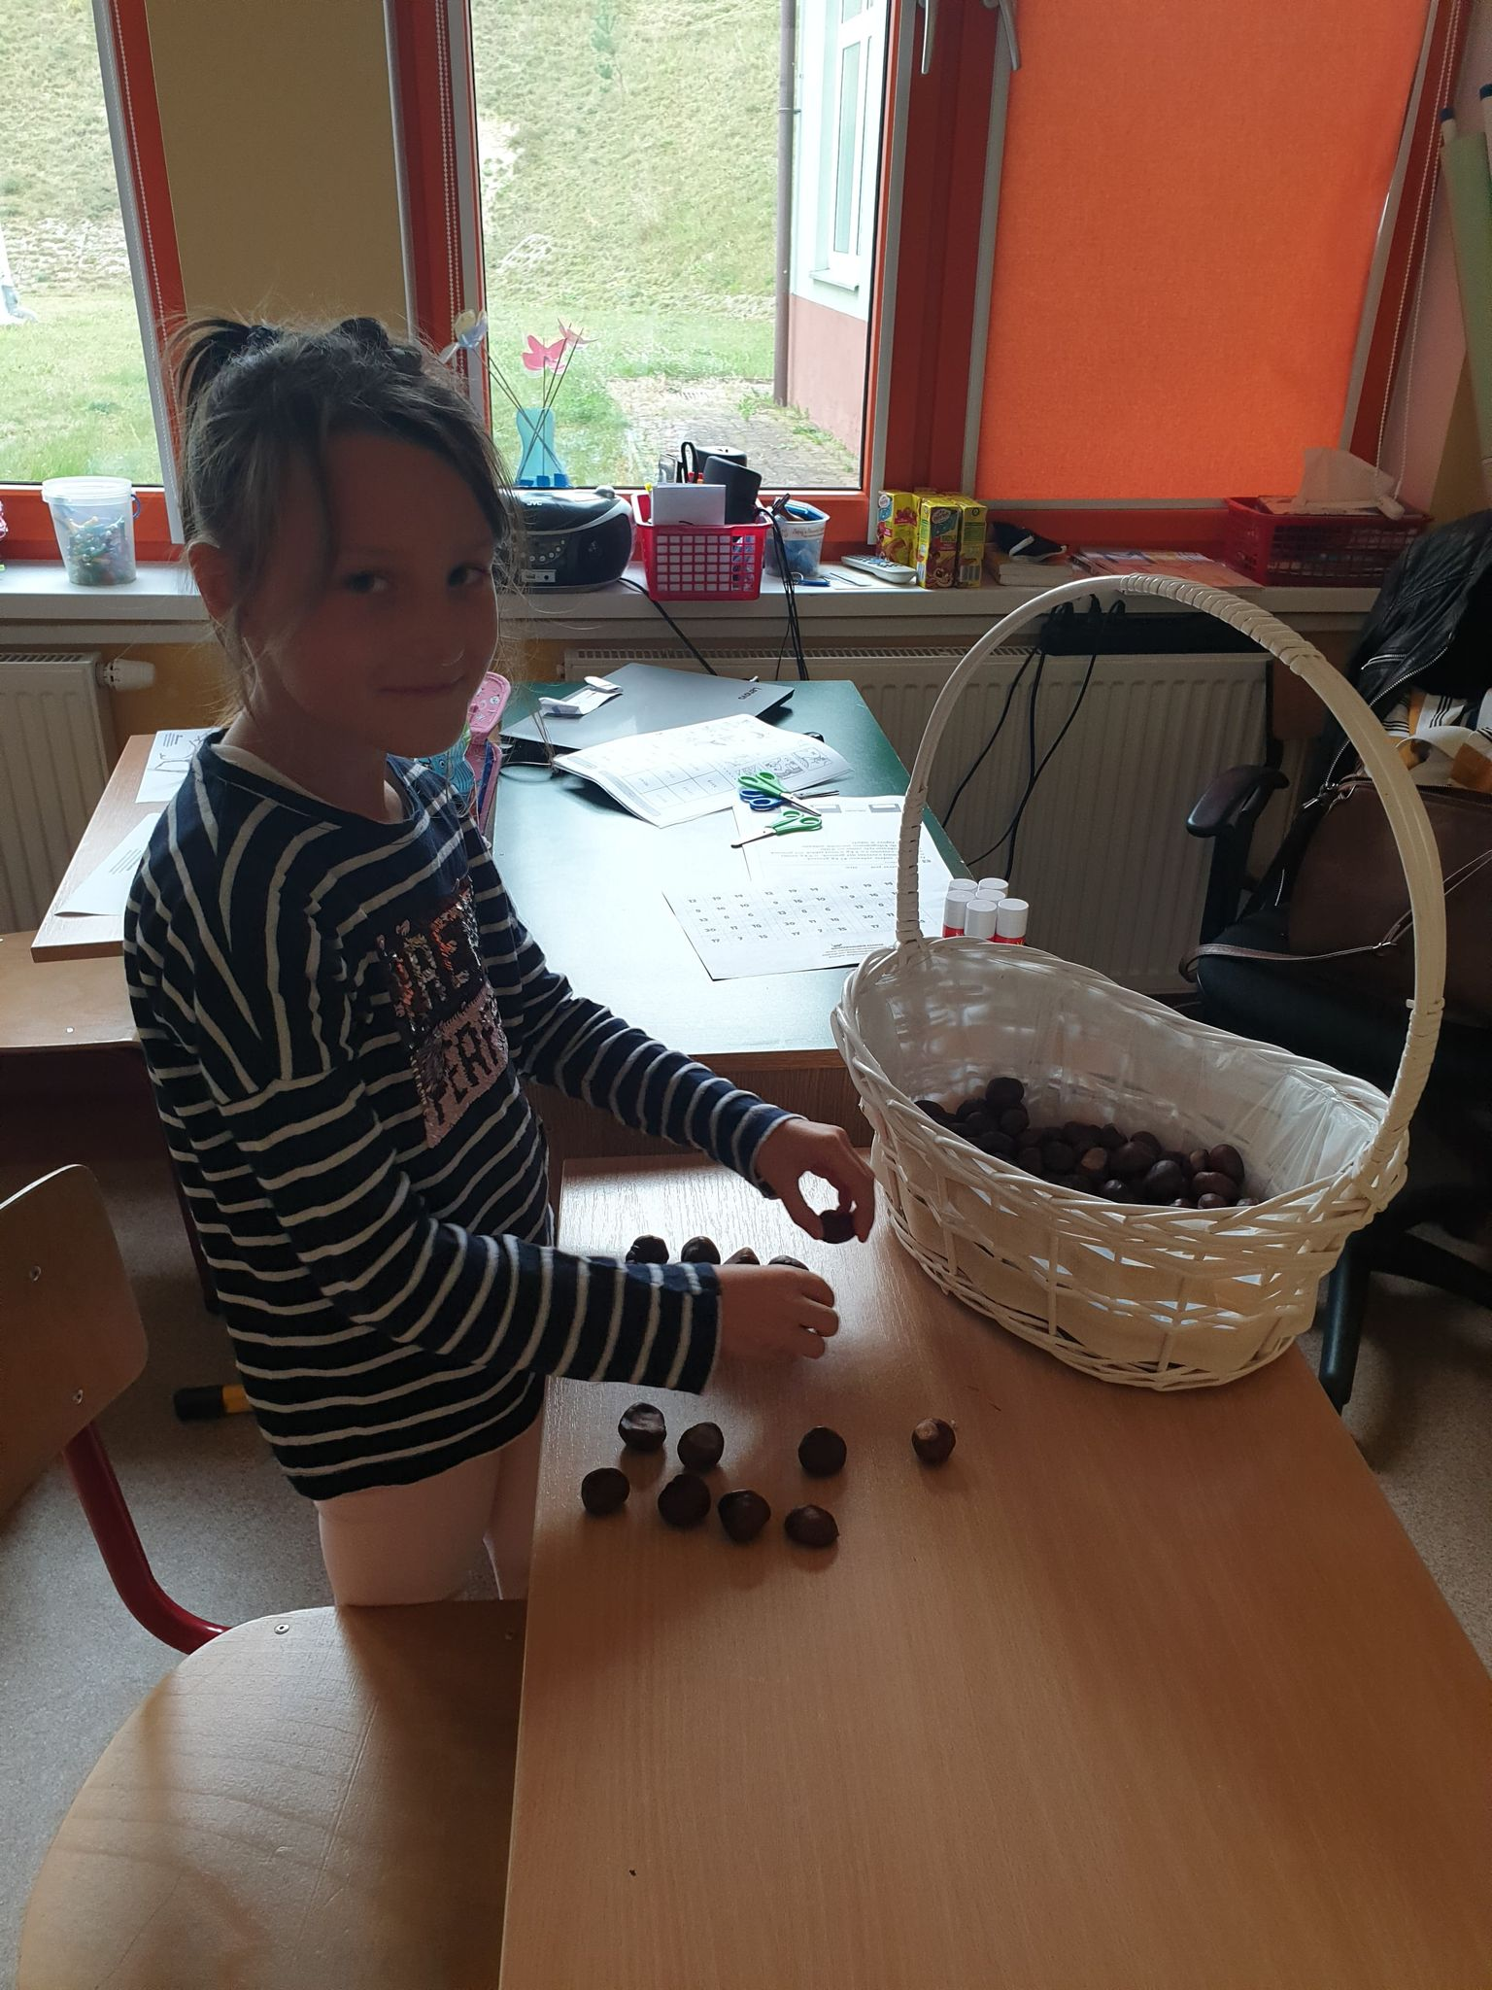
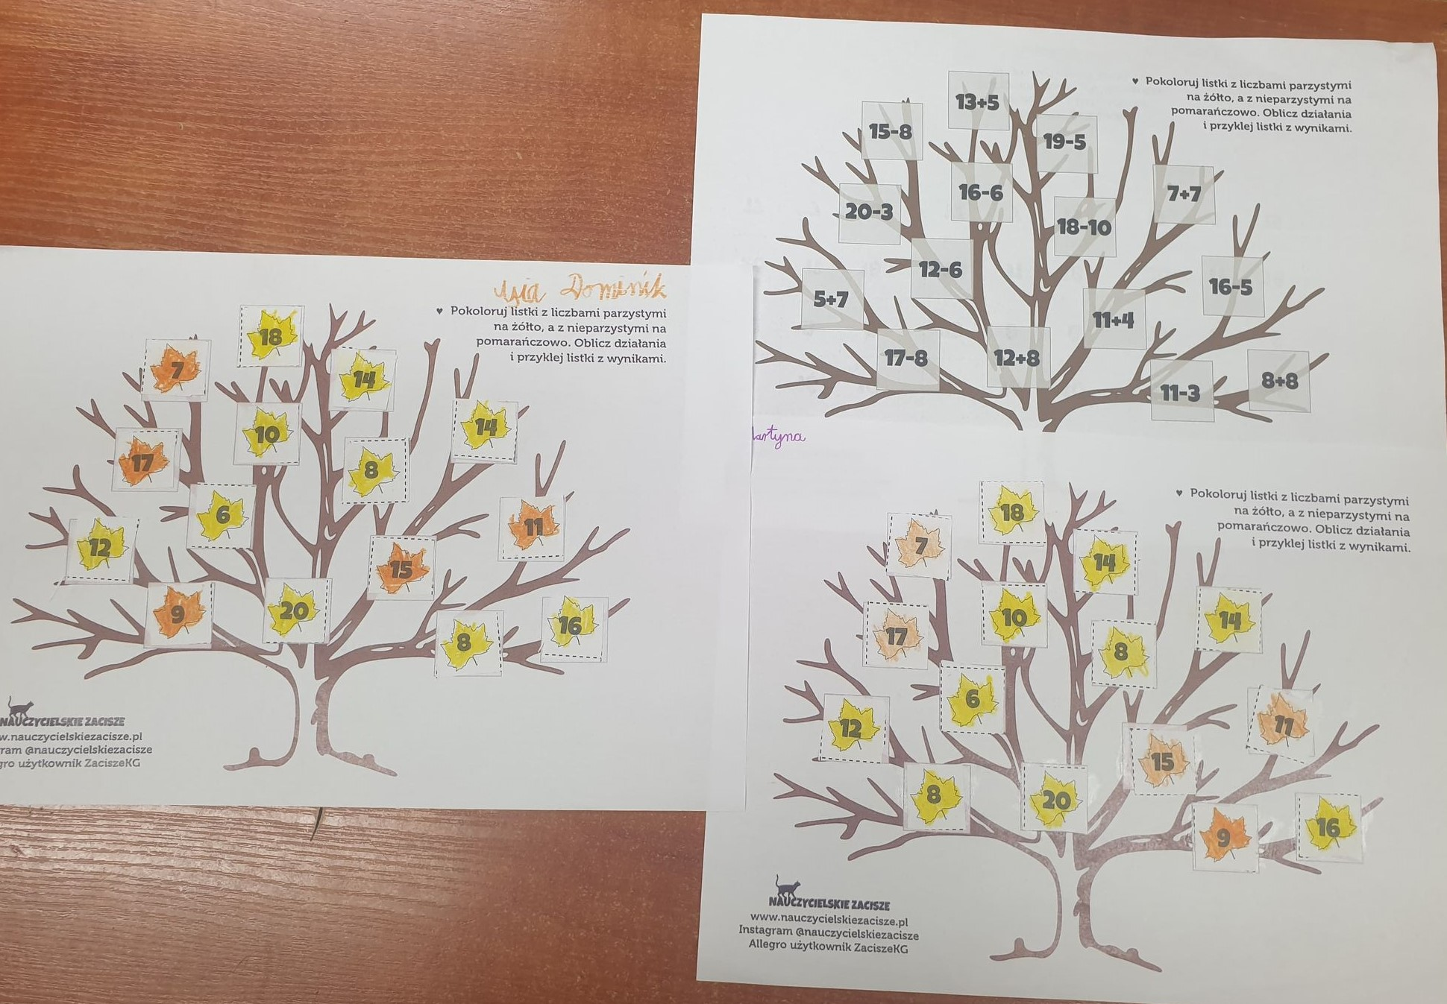
Jesienna matematyka.
Tego dnia liczyliśmy – dodawaliśmy i mnożyliśmy liście i kasztany.

Slide 15
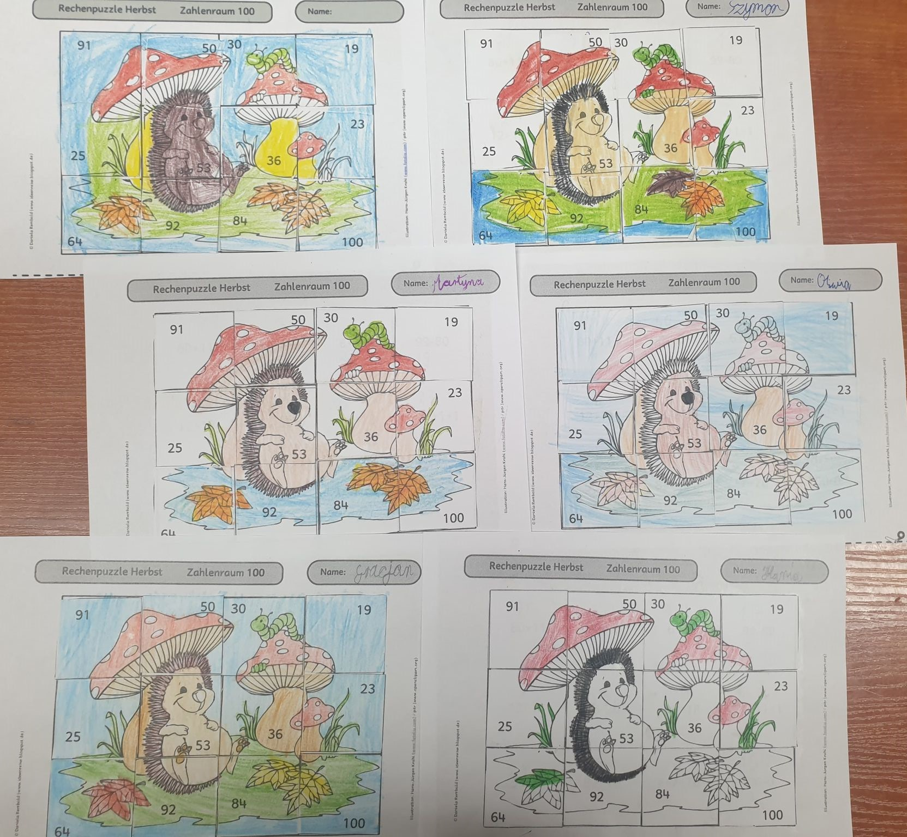
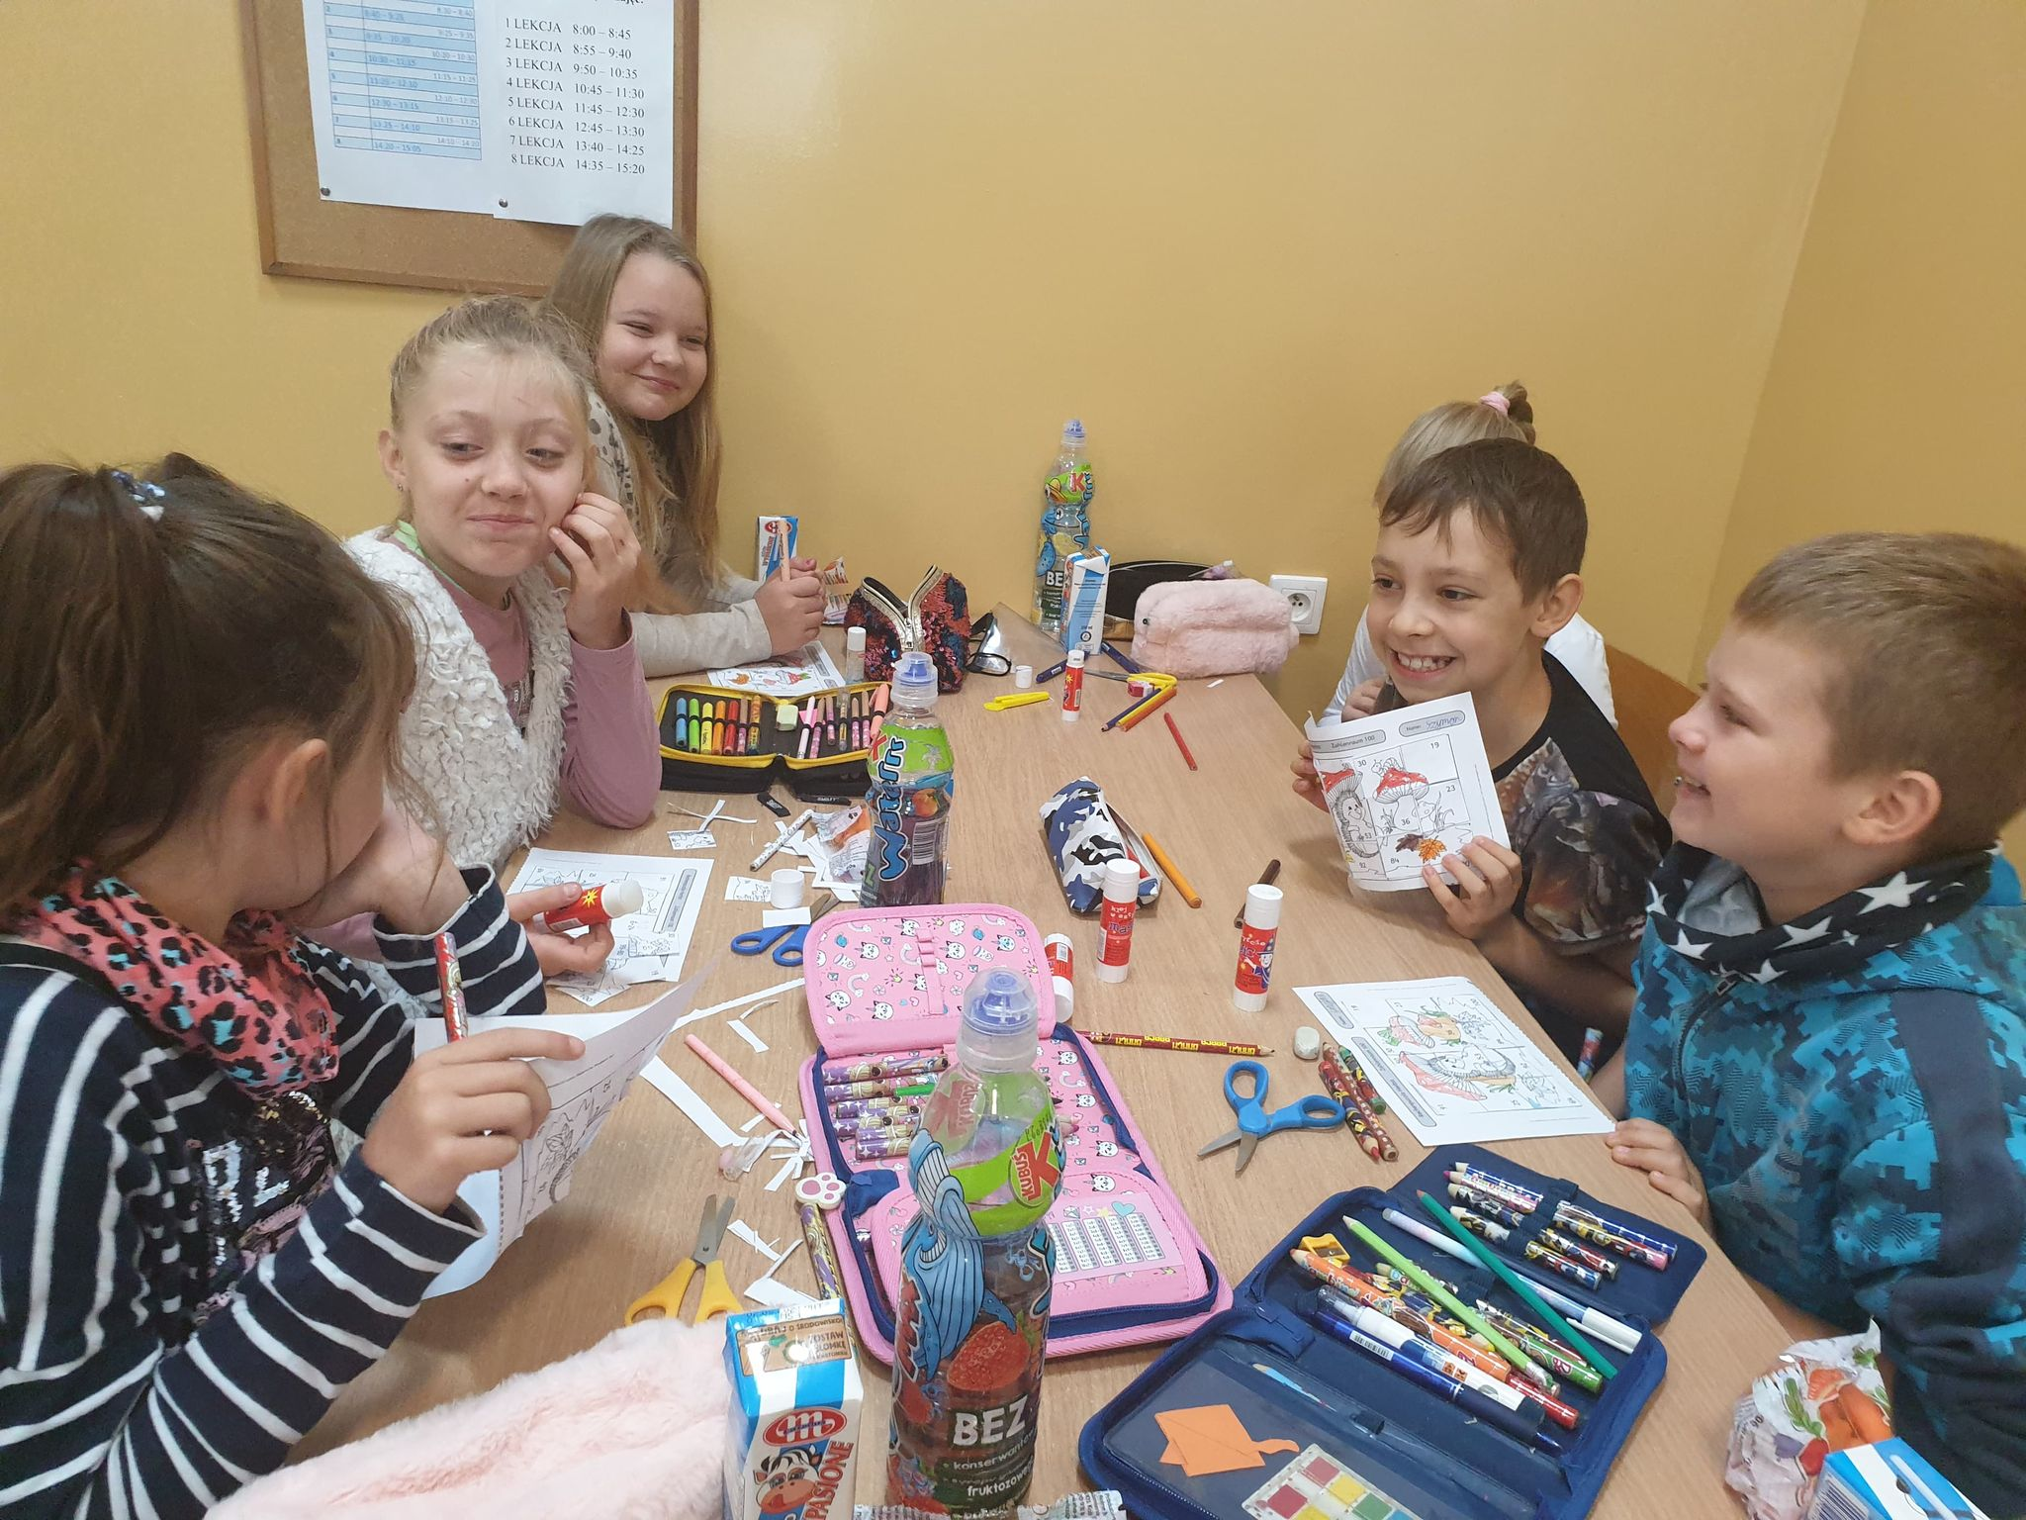

Slide 16
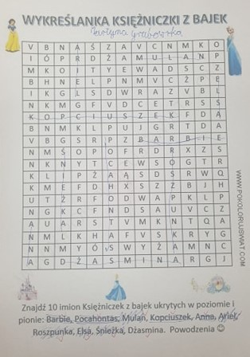
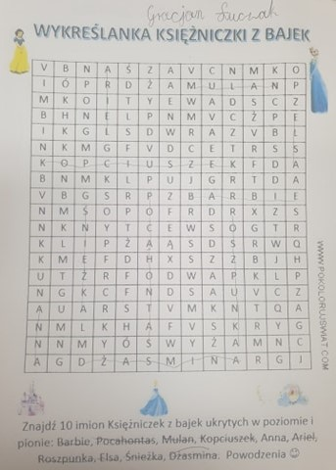
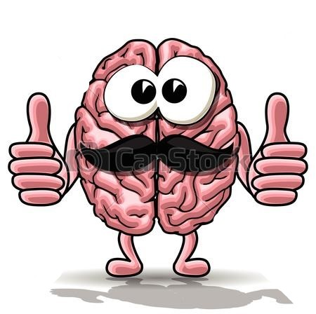
Rusz głową! Myślimy – działamy!
Naszym głównym zadaniem tego dnia było wymyślenie o czym będzie nasza bajka. Aby mieć wspaniałe pomysły rozwiązaliśmy zadania matematyczne oraz wykreślankę. Dzięki tym ćwiczeniom nasze szare komórki wspólnie stwierdziły, że to będzie bajka o przygodach biedronki, żuczka, ślimaczka, jeżyka i muchomorka.

Slide 17
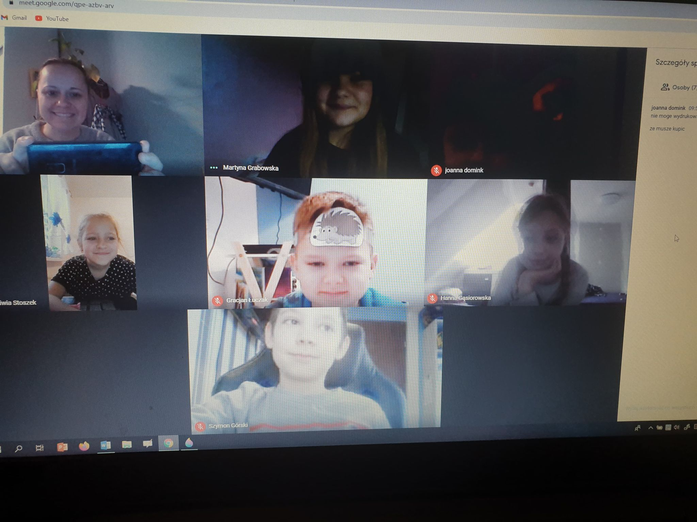
Jesteśmy pisarzami
Zaczęliśmy spotkania on-line. W trakcie tych spotkań zamieniliśmy się w pisarzy oraz ilustratorów.
Dobieraliśmy odpowiednie słowa aby opisać przygodę biedroneczki oraz kolory aby ją zilustrować.

Slide 18
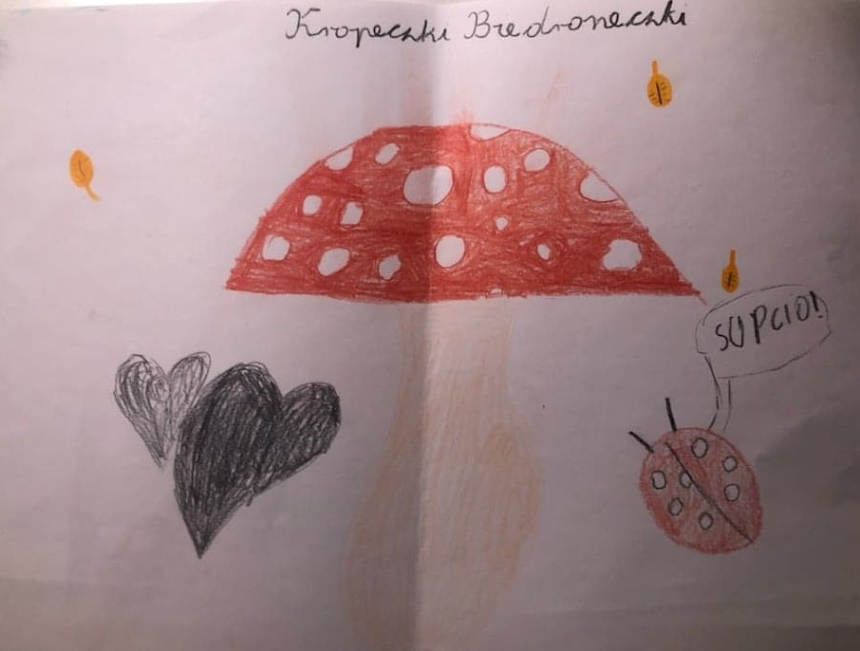
Zapraszamy do
wspólnego
przeczytania
naszej bajki.

Slide 19
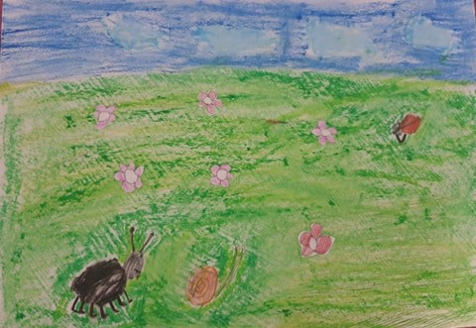
Kropeczki biedroneczki
Po zielonych łąkach, po kwiatowych łąkach, z łodyżki na listek wędruje biedronka. Spotkała ślimaka i małego żuczka.
- Co ty tutaj robisz? – zapytał żuczek.
- Czego tutaj szukasz? – dopytał ślimaczek.
A biedronka płacze i łapką łzy ociera.
- Pogubiłam kropki! Co ja zrobię teraz?
Mali przyjaciele bardzo się przejęli sytuacją biedroneczki i postanowili pomóc w poszukiwaniach zagubionych kropeczek.
- Nie płacz biedroneczko mała, razem z żuczkiem pomożemy ci znaleźć twoje zagubione kropeczki – powiedział ślimaczek przytulając biedroneczkę.
- Powiedz nam tylko ile kropeczek zgubiłaś? – zapytał żuczek.
Biedroneczka przestała już płakać, ucieszyła się, że nowi przyjaciele pomogą jej w poszukiwaniach.

Slide 20
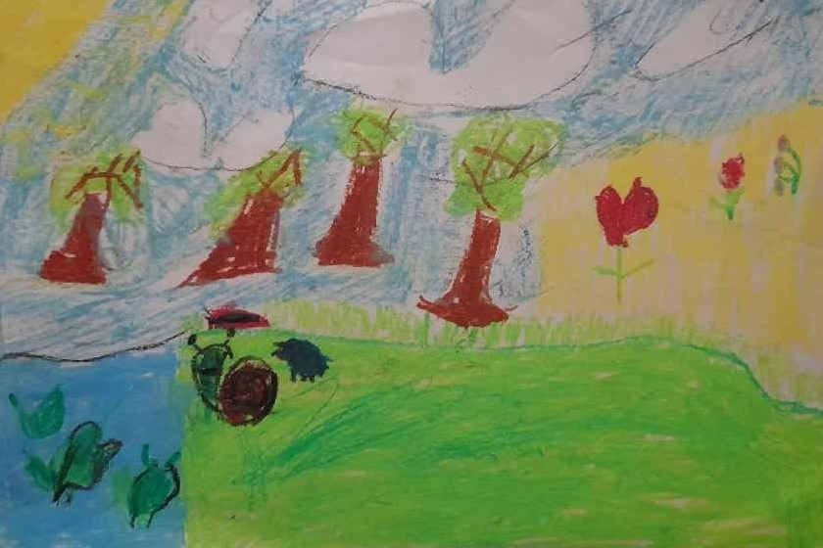
- Zgubiłam siedem, okrągłych, czarnych jak węgiel kropeczek. Cztery z prawego skrzydełka i trzy z lewego skrzydełka.
- To teraz już wiemy dokładnie ile i jakich kropeczek mamy szukać – podsumował ślimaczek.
Zaprzyjaźniona trójka: żuczek, ślimaczek i biedroneczka przez całe słoneczne i bardzo ciepłe lato poszukiwali zagubionych kropeczek. Odwiedzili staw, gdzie żabki wesoło kumkały i skakały po liliach. Pytali o zagubione kropeczki maki czerwone, żółte mlecze, chabry niebieskie, dmuchawce oraz fioletowe dzwoneczki.

Slide 21
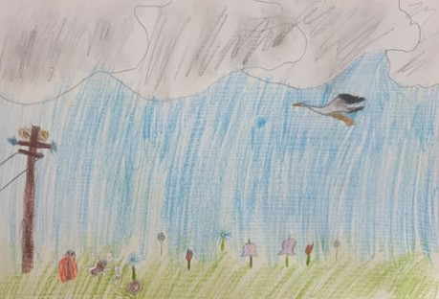
Poprosili bociana, który fruwał nad łąką aby spojrzał na nią z góry. Ale nikt nie widział zagubionych kropeczek biedroneczki.
Tak na poszukiwaniach minęło całe lato, aż słoneczko nie grzało już tak mocno, kwiaty przekwitły a liście na drzewach zrobiły się czerwone, pomarańczowe, żółte i brązowe.

Slide 22
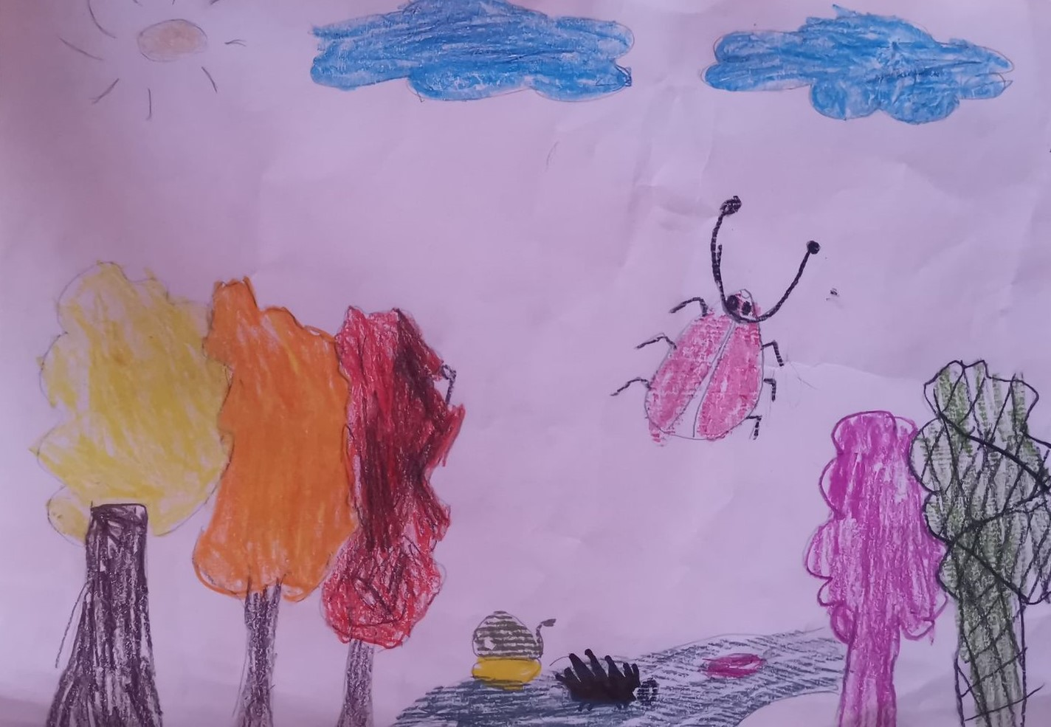
Idąc drogą, która znajdowała się nieopodal lasu, biedroneczka, ślimaczek i żuczek napotkali wesołego jeżyka.
- Jeżyku co ci tak wesoło? – zapytał żuczek.
- Szykuję się do zimowego snu, jestem już bardzo zmęczony i należy mi się solidny odpoczynek. A wy co robicie w tej okolicy?
- Szukamy kropeczek – odpowiedział żuczek.
Biedroneczka opowiedziała o wszystkim jeżykowi, a ten wpadł na genialny pomysł.
- Znam ja takiego jegomościa, co ma kapelusz duży i czerwony a na nim mnóstwo kropeczek. Co prawda nie są czarne jak węgiel tylko białe jak śnieg, a le kropka to kropka – powiedział jeżyk.
- Jeśli biedroneczko białe kropki będą ci pasować, musimy iść w głąb lasu i zapytać pana muchomora, czy może podzielić się z tobą swoimi kropeczkami.

Slide 23
Cała czwórka, wesoło, pełna nadziei, powędrowała w las szeroki, aż spotkali jegomościa.
- Muchomorze nasz szanowny, byłbyś taki miły i obdarował byś naszą przyjaciółkę biedroneczkę kilkoma swoimi kropeczkami? – zapytał grzecznie jeżyk.
- Mam kropeczek wiele, a jest ich 25. Dam ci kropek tyle ile potrzebujesz jeśli powiesz mi ile ich zostanie na moim kapeluszu?
- Oczywiście, 25 kropek muchomorek ma, odda mi ich 7 to zostanie mu się 18. Muchomorku, zostanie ci 18 pięknych kropeczek.
- Brawo!!! Jesteś mądrą biedroneczką i poratuję cię w potrzebie. Proszę weź sobie tyle kropeczek ile potrzebujesz.

Slide 24
Przyjaciele pięknie podziękowali muchomorkowi za ten wspaniały dar, który tak uszczęśliwił biedroneczkę i z uśmiechem na twarzy ruszyli w drogę do swoich domków.
Od tej pory biedroneczka nie tylko zyskała nowe kropeczki, ale także wspaniałych przyjaciół, na których zawsze mogła liczyć.

Slide 25
Nagraliśmy również audiobooka naszej bajki
pt. „Kropeczki Biedroneczki”
Czytają autorzy oraz ilustratorzy:
Hanna Gąsiorowska – żuczek
Oliwia Stoszek – biedroneczka
Joanna Dominik – muchomorek
Martyna Grabowska – narrator
Szymon Górski – ślimaczek
Gracjan Łuczak - jeżyk

